Slide 1





Slide 2
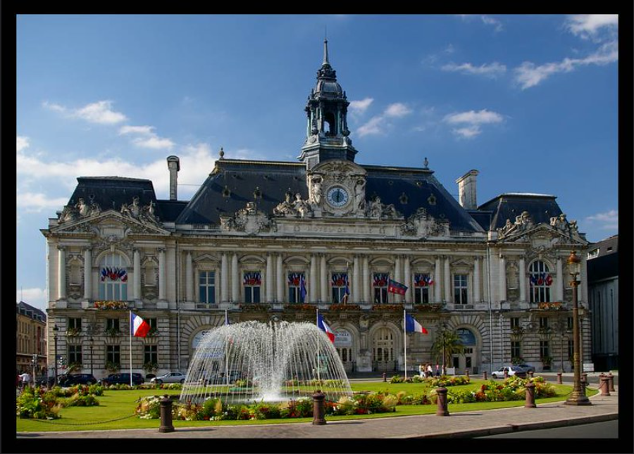

Tours – 12 avril 2024

Slide 3


9ème salon des photographes amateurs de la Défense du Centre-Ouest
5e salon artistique
du Centre-Val de Loire
Le 19 septembre 2013

Slide 4
9ème salon des photographes amateurs de la Défense du Centre-Ouest
Palmarès
photographie
Le 19 septembre 2013

Slide 5
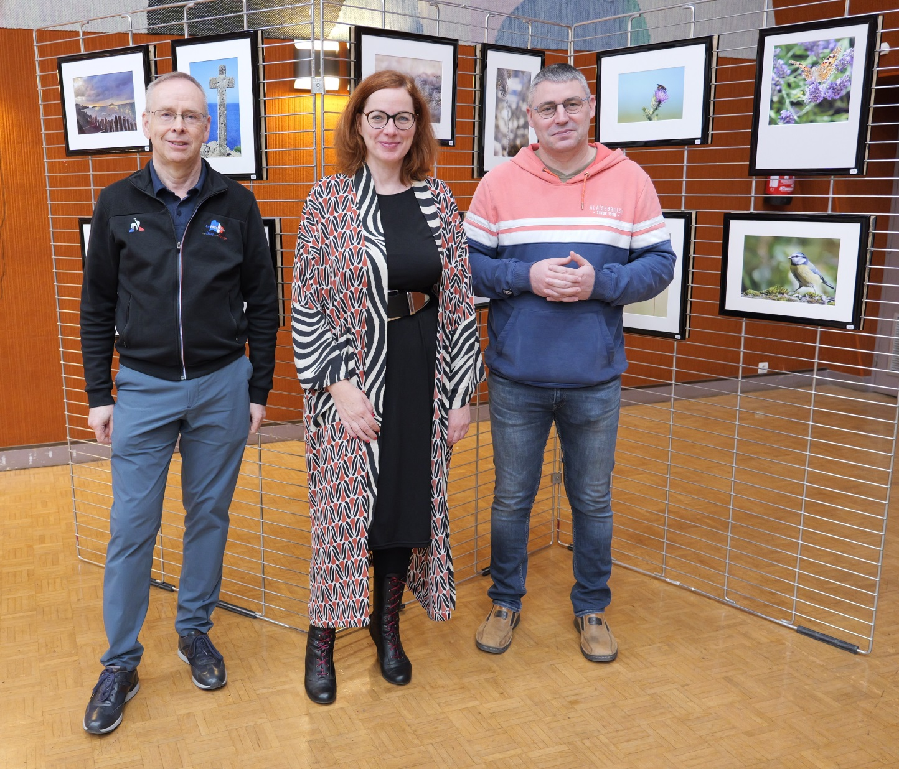
9ème salon des photographes amateurs de la Défense du Centre-Ouest
Les membres du jury :
Philippe BRONCARD (CTCN)
Audrey LANGE (présidente-invitée d’honneur)
David LE PIERRES
Le 19 septembre 2013

Slide 6
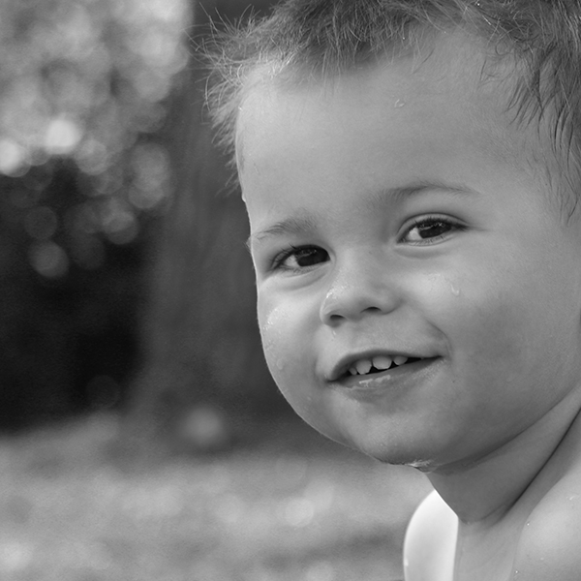
5e salon artistique du Centre-Val de Loire
Noir et blanc
Mention
Christine JOUANNIN
ASEA - Bourges
« Innocence »

Slide 7
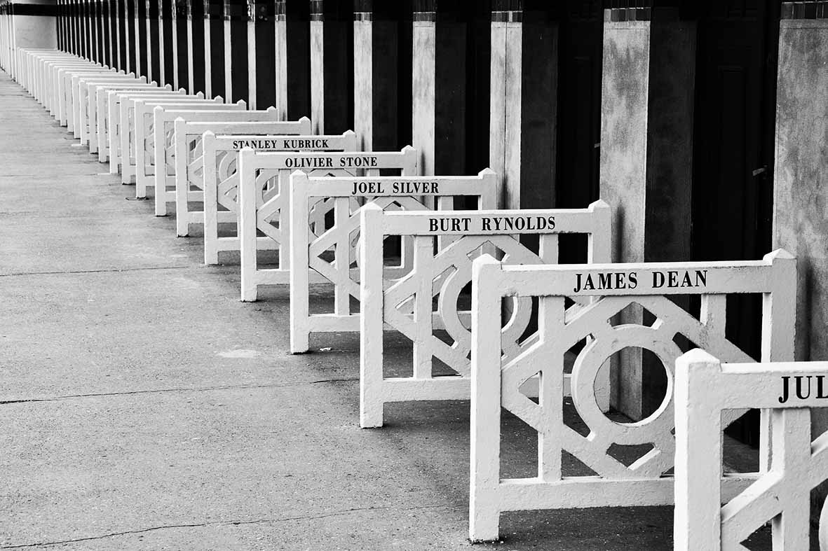
5e salon artistique du Centre-Val de Loire
Noir et blanc
3ème prix
Régis DUPUY
ASEA - Bourges
« Hollywood sur mer »

Slide 8
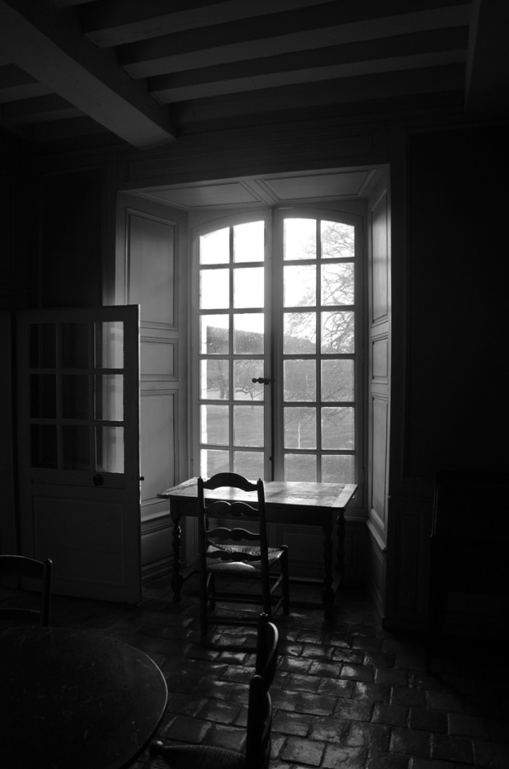
5e salon artistique du Centre-Val de Loire
Noir et blanc
2ème prix
Michel DESRUES
ASEA - Bourges
« Méditation à Noirlac »

Slide 9
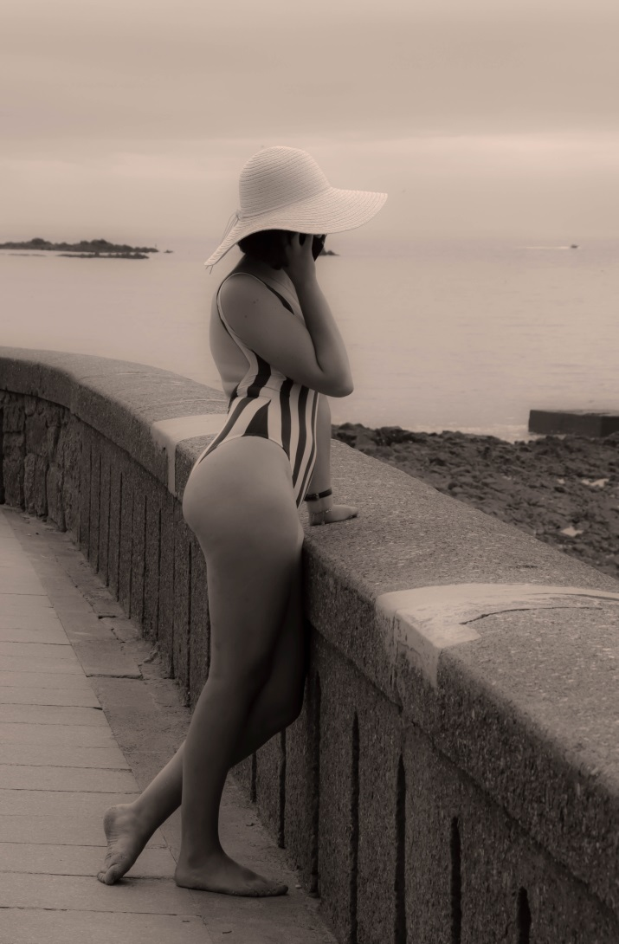
5e salon artistique du Centre-Val de Loire
Noir et blanc
1er prix
Catherine CHAUVEAU
ASEA - Bourges
« Elégance et capeline à Granville plage »

Slide 10
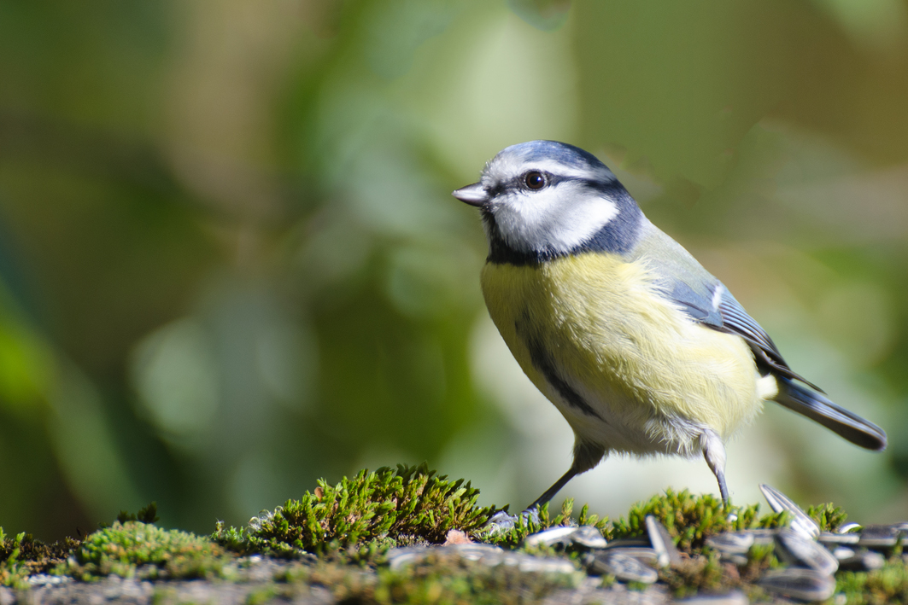
5e salon artistique du Centre-Val de Loire
Couleur
Mention
Michel DESRUES
ASEA - Bourges
« Mésange à tête bleue »

Slide 11

5e salon artistique du Centre-Val de Loire
Couleur
Mention
Christian PUYET
ASEA - Bourges
« Matinée givrée »

Slide 12
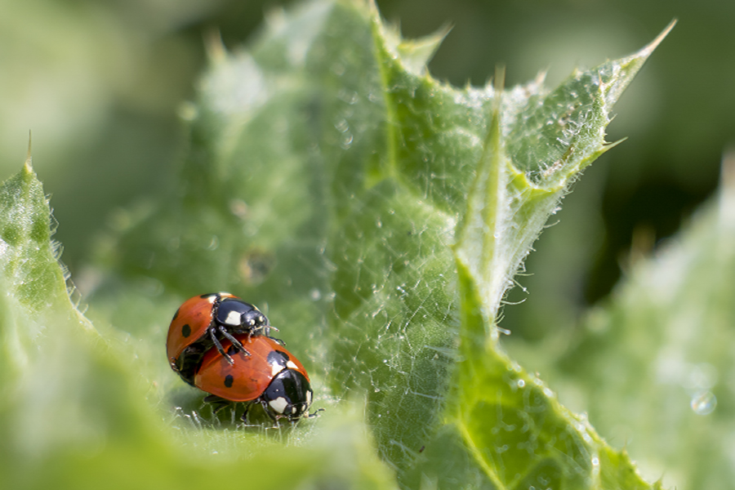
5e salon artistique du Centre-Val de Loire
Couleur
3ème prix
Christine JOUANNIN
ASEA - Bourges
« Duo amoureux »

Slide 13

5e salon artistique du Centre-Val de Loire
Couleur
2ème prix
Franck PASDELOUP
CSA 12ème BSMAT - Gien
« Zen »

Slide 14
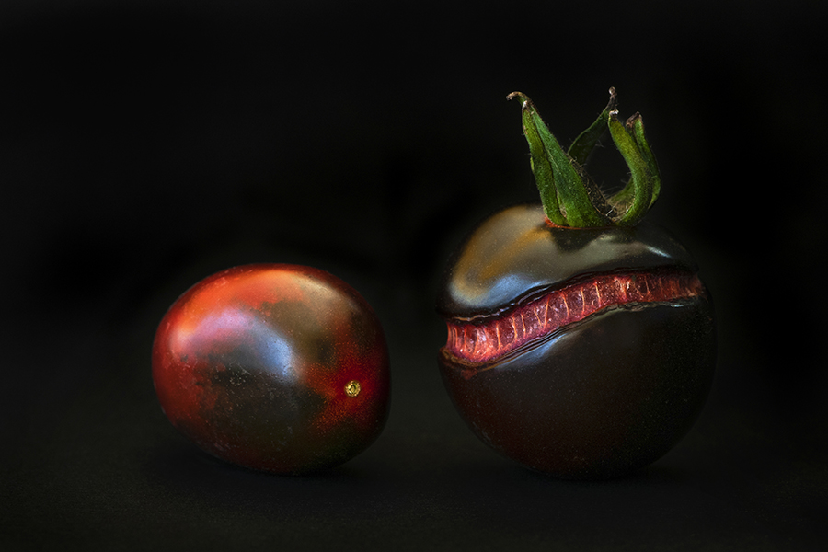
5e salon artistique du Centre-Val de Loire
Couleur
1er prix
Jean-Luc COUPEAU
ASEA - Bourges
« Rouge et noire »

Slide 15
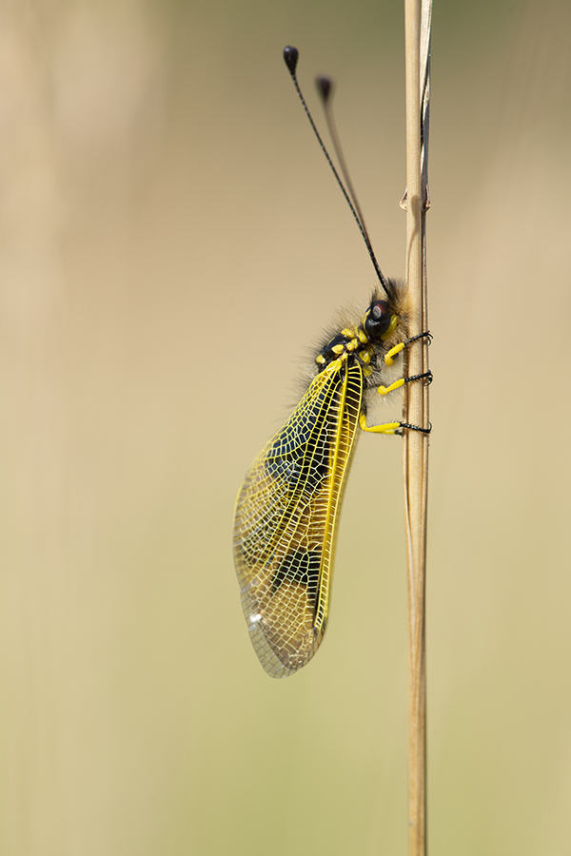
5e salon artistique du Centre-Val de Loire
Prix nature
Jean-Luc COUPEAU
ASEA - Bourges
« Ascalaphe »

Slide 16
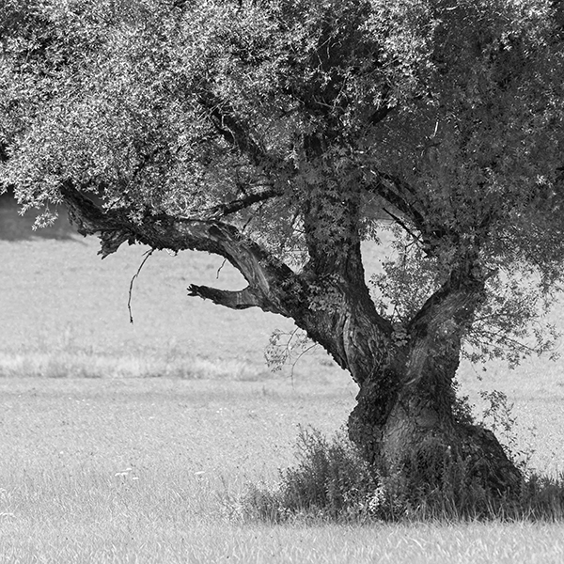
5e salon artistique du Centre-Val de Loire
Prix de la Banque Française Mutualiste
Jean-Luc COUPEAU
ASEA - Bourges
« Tortueux »

Slide 17
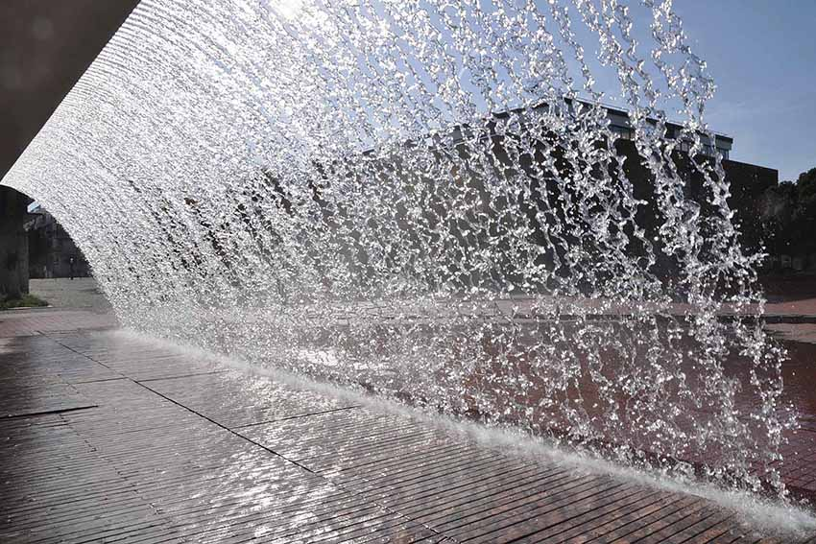
5e salon artistique du Centre-Val de Loire
Prix de la ligue Centre-Val de Loire
Régis DUPUY
ASEA - Bourges
« Sous la chute »

Slide 18
9ème salon des photographes amateurs de la Défense du Centre-Ouest
5e salon artistique
du Centre-Val de Loire
Le 19 septembre 2013

Slide 19
9ème salon des photographes amateurs de la Défense du Centre-Ouest
Palmarès
Peinture & sculpture
Le 19 septembre 2013

Slide 20
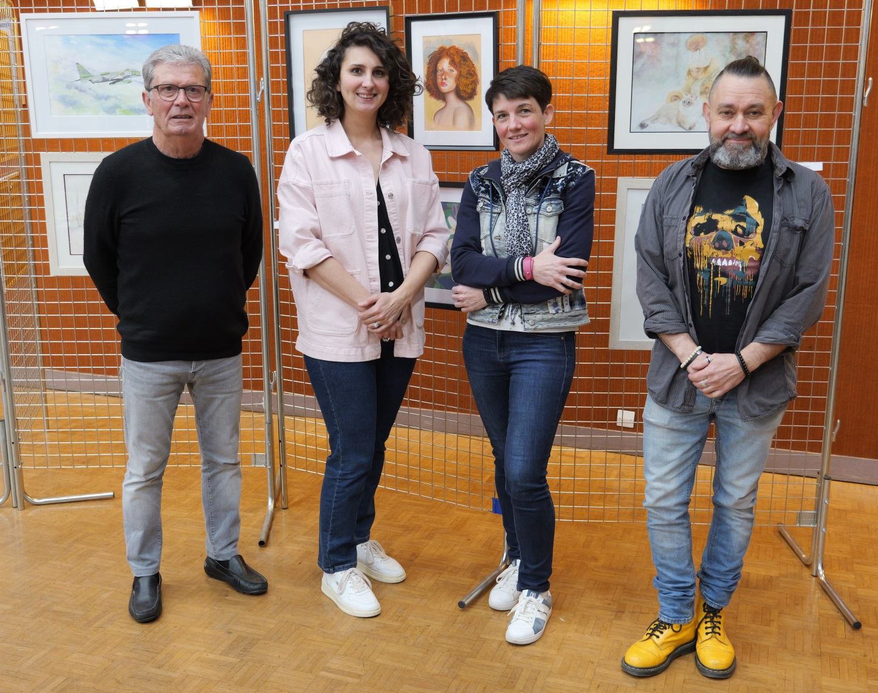
9ème salon des photographes amateurs de la Défense du Centre-Ouest
Les membres du jury :
Michel CASTANDET (président)
Marie ROBERT
Marie BOIS
Stéphane BARRET (invité d’honneur)
Le 19 septembre 2013

Slide 21
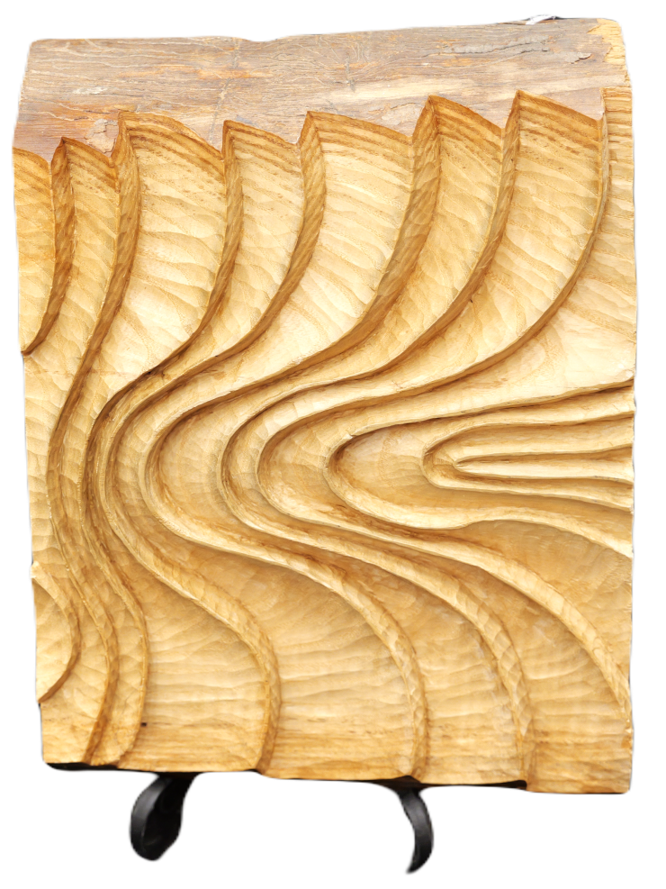
5e salon artistique du Centre-Val de Loire
Œuvre sélectionnée pour le salon national
Sculpture sur bois
Annie Martine GUIET
CSA BA 705 - Tours
« Ondulation »

Slide 22
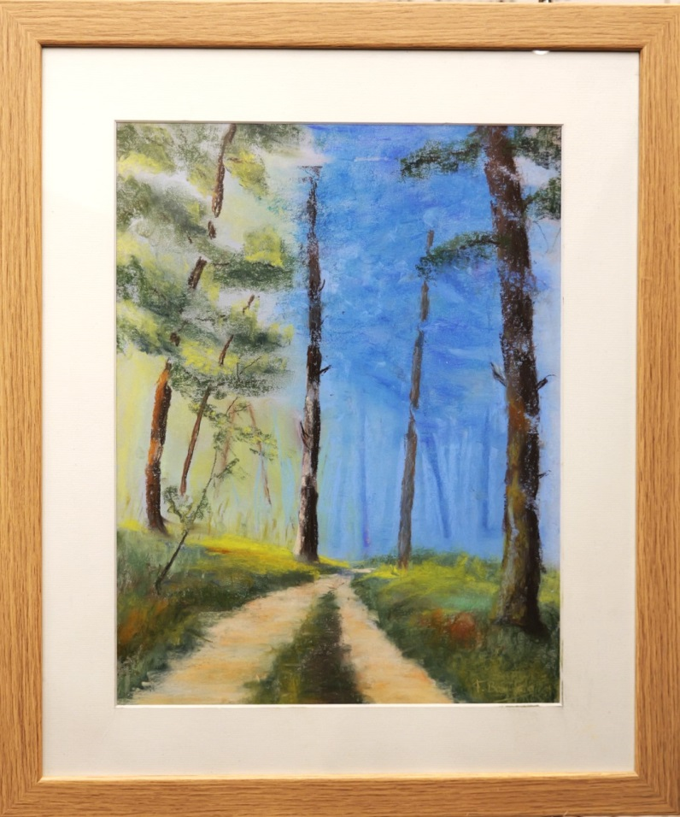
5e salon artistique du Centre-Val de Loire
Œuvre sélectionnée pour le salon national
Pastel
François BEAUVAIS
ASEA - Bourges
« Le chemin »

Slide 23
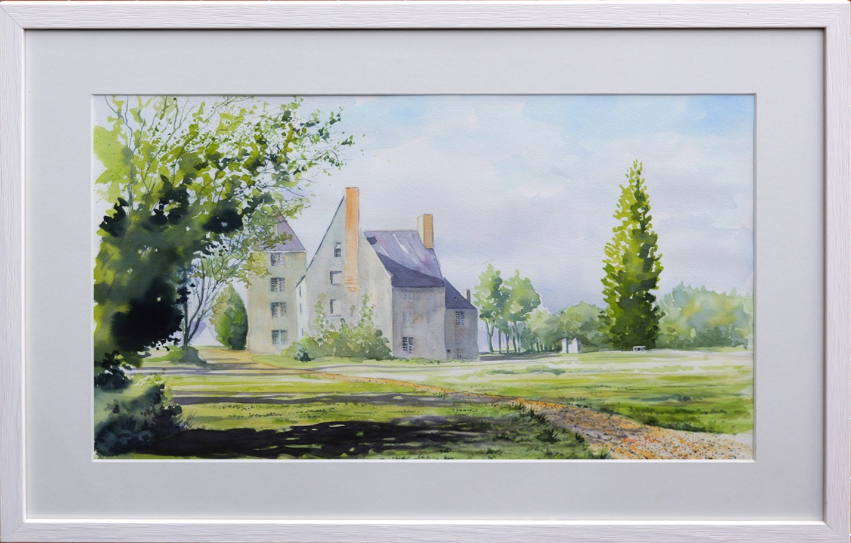
5e salon artistique du Centre-Val de Loire
Œuvre sélectionnée pour le salon national
Aquarelle
Stéphane MARTIN
CSA BA 705 - Tours
« Château de Saché »

Slide 24
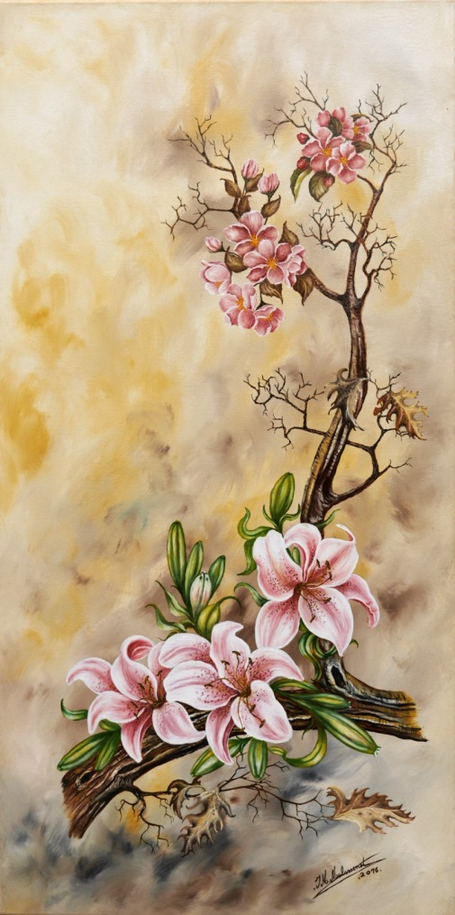
5e salon artistique du Centre-Val de Loire
Œuvre sélectionnée pour le salon national
Huile
Jean-Marc MALASSENET
CSLG Le Blanc
« Délicatesse d’une branche »

Slide 25
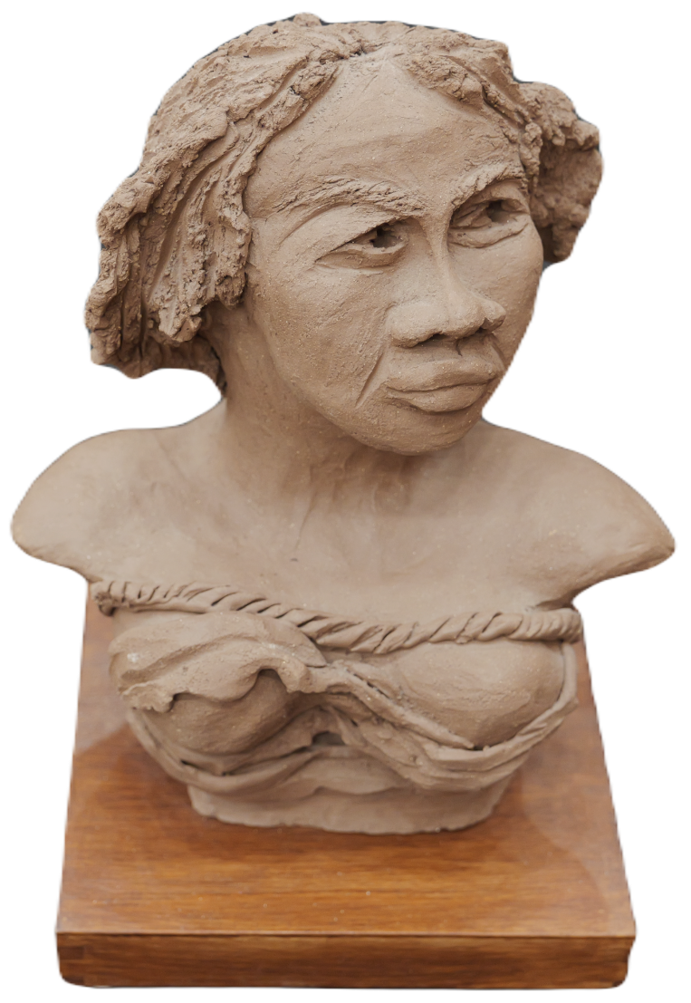
5e salon artistique du Centre-Val de Loire
Sculpture
2ème prix
Françoise HERSAINT
CSLG Le Blanc
« Tête de femme »

Slide 26
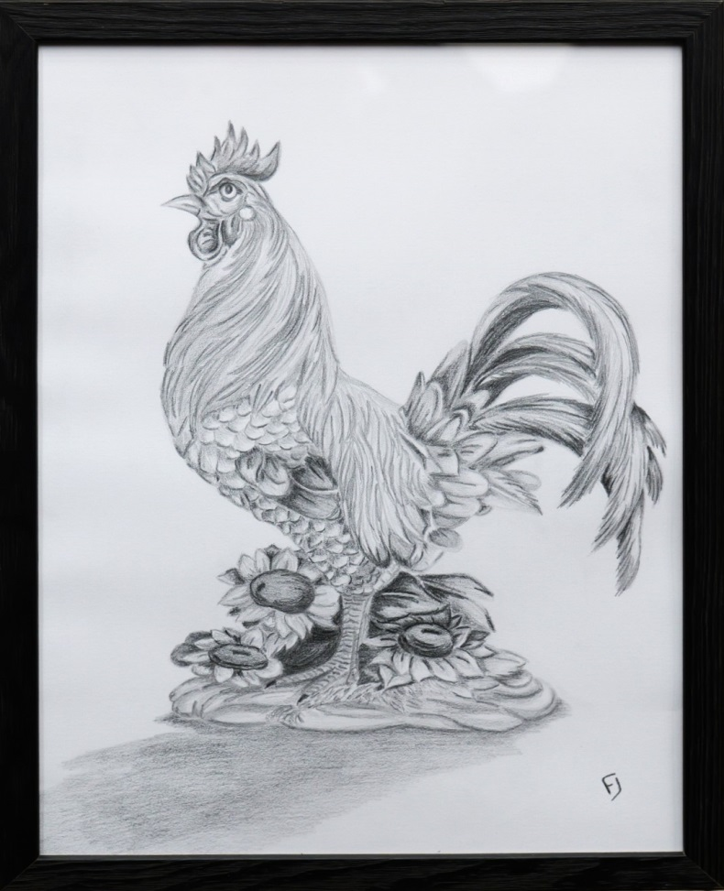
5e salon artistique du Centre-Val de Loire
Dessin
Mention
Fabienne JULIEN
ASCETA - Bourges
« Coq en pâte »

Slide 27
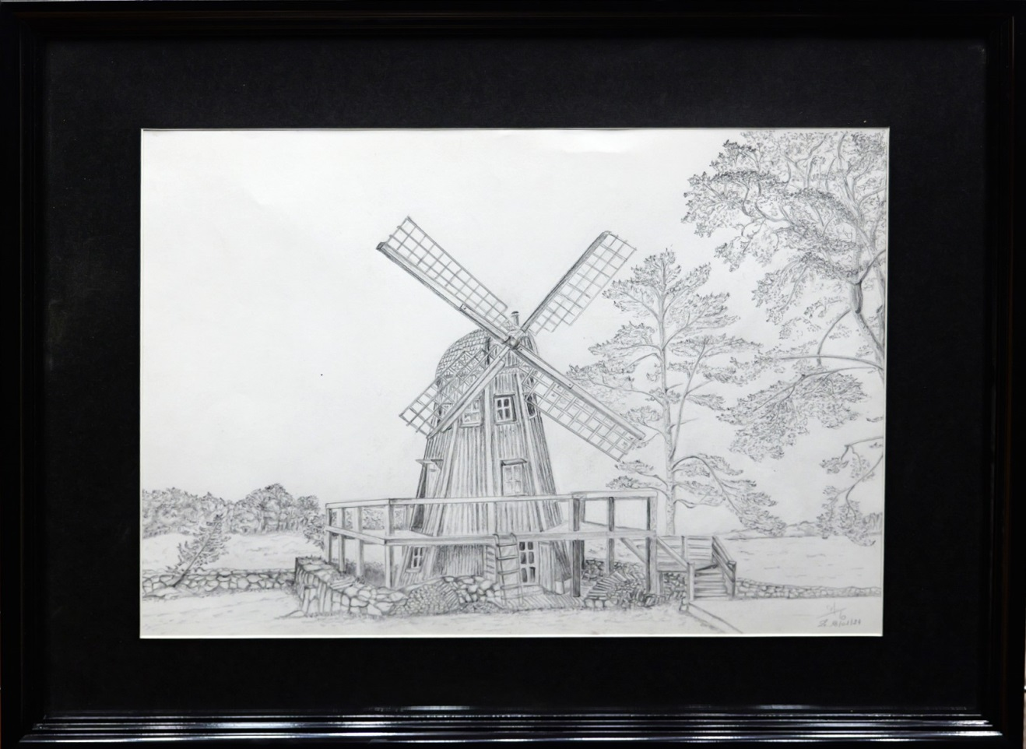
5e salon artistique du Centre-Val de Loire
Dessin
3ème prix
Teresa COQUERY
ASCETA - Bourges
« Moulin dans le vent »

Slide 28
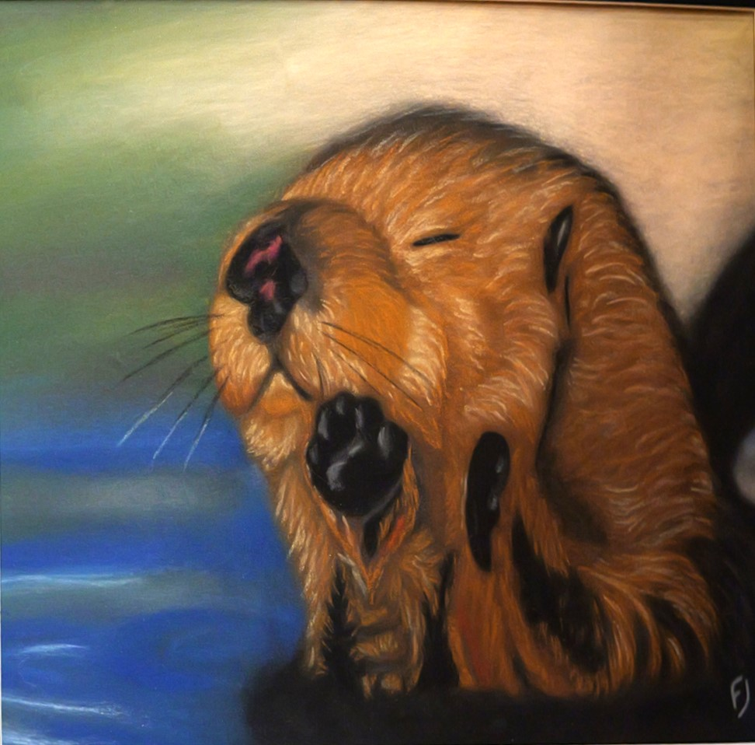
5e salon artistique du Centre-Val de Loire
Pastel
Mention
Fabienne JULIEN
ASCETA - Bourges
« Suri la petite loutre »

Slide 29
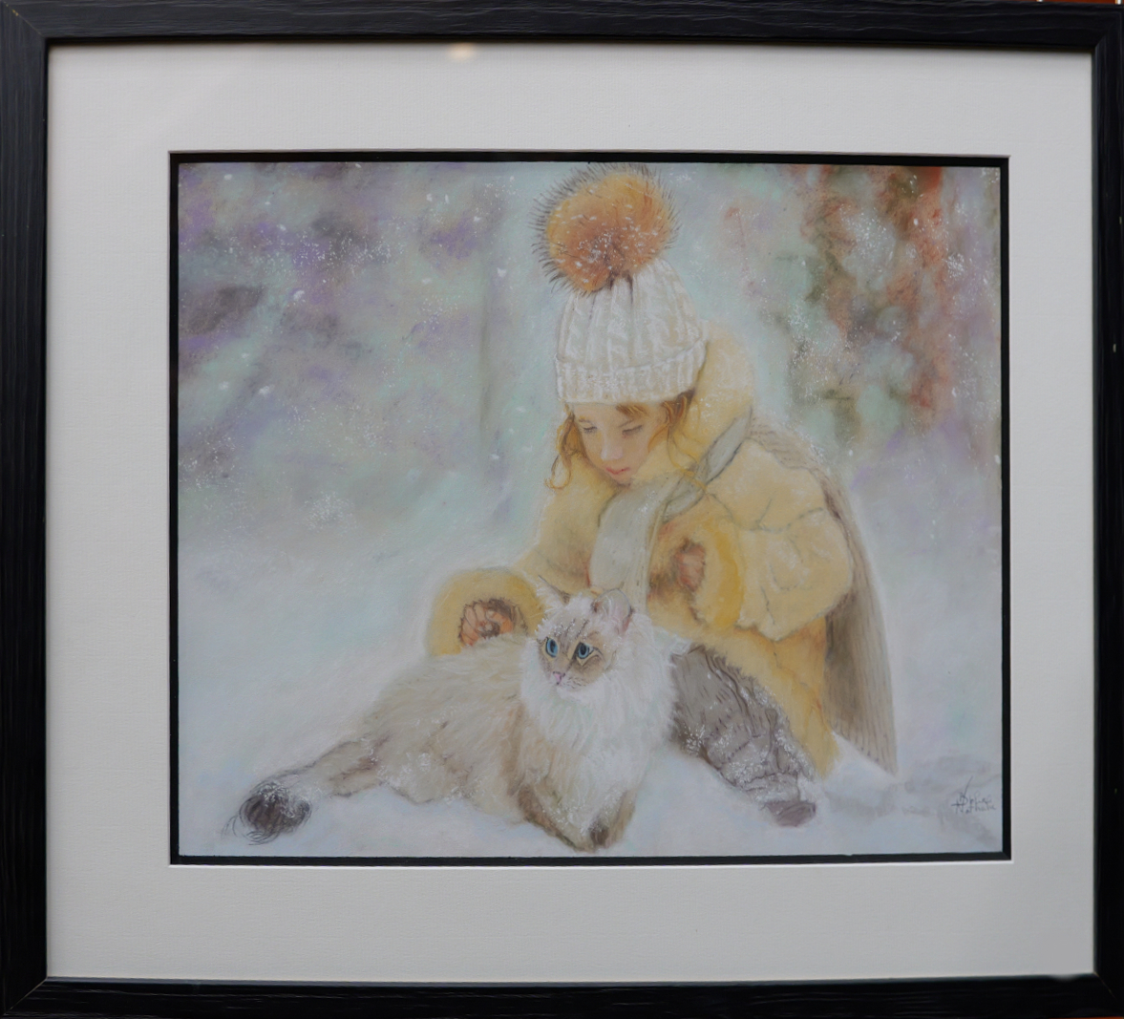
5e salon artistique du Centre-Val de Loire
Pastel
3ème prix
Nathalie BOUR
ASEA - Bourges
« L’enfant et le félin dans la neige »
Notes:
Enfant et le felin dans

Slide 30
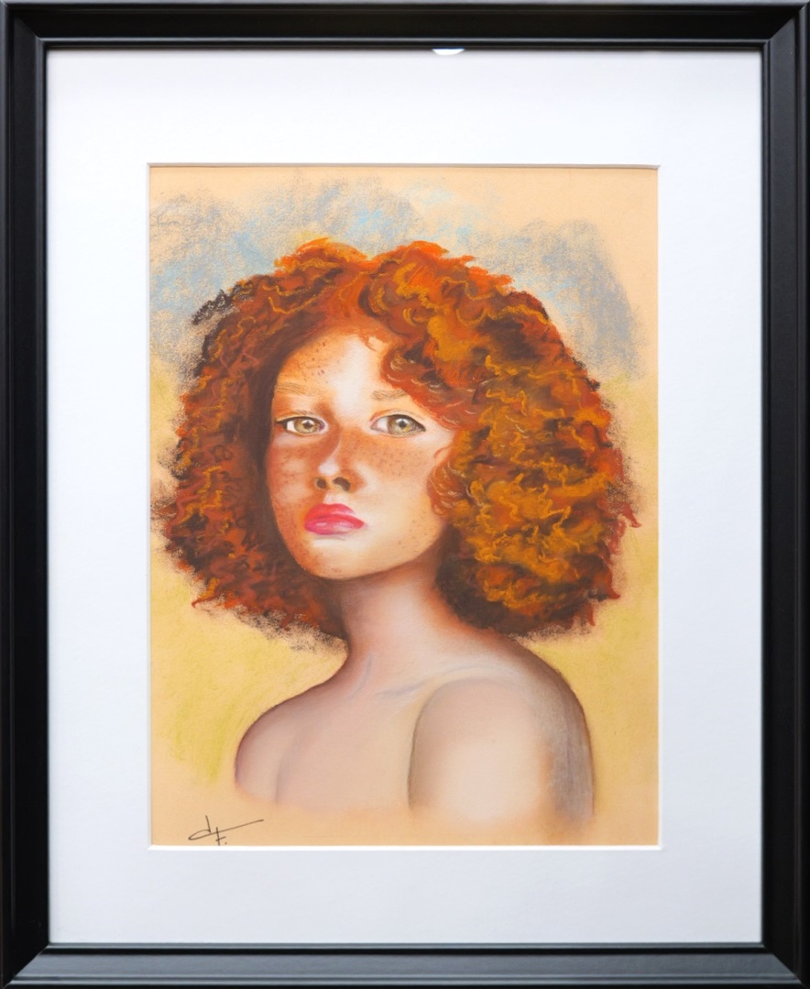
5e salon artistique du Centre-Val de Loire
Pastel
3ème prix
Françoise DEVALLIERE
ASEA - Bourges
« La rouquine »
Notes:
Enfant et le felin dans

Slide 31
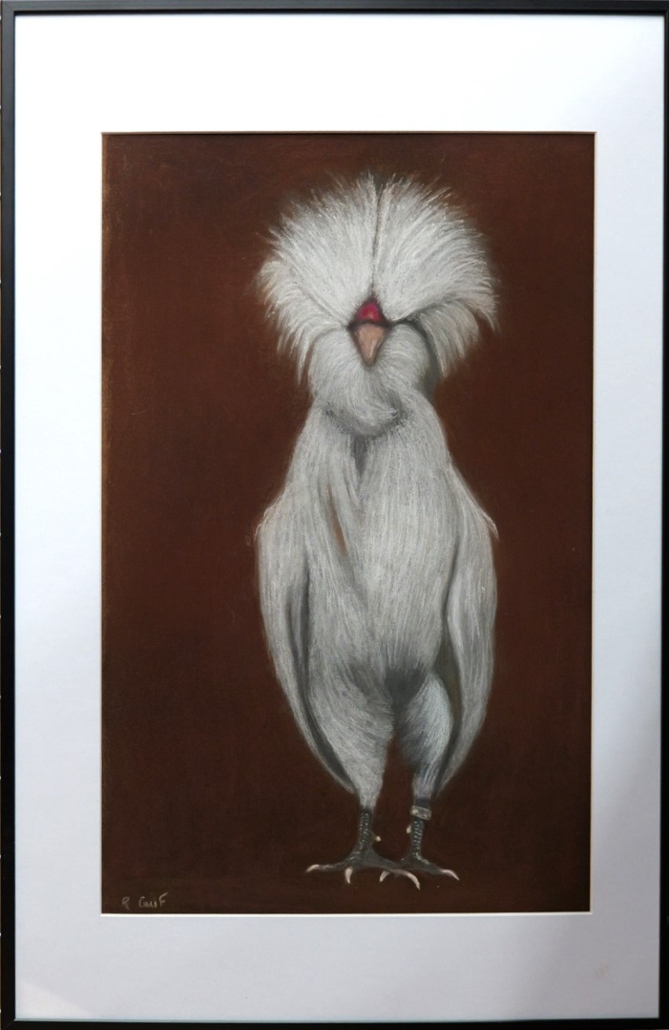
5e salon artistique du Centre-Val de Loire
Pastel
1er prix
Régine GUIF
ASCETA - Bourges
« Poule ou coq ? »
Notes:
Enfant et le felin dans

Slide 32
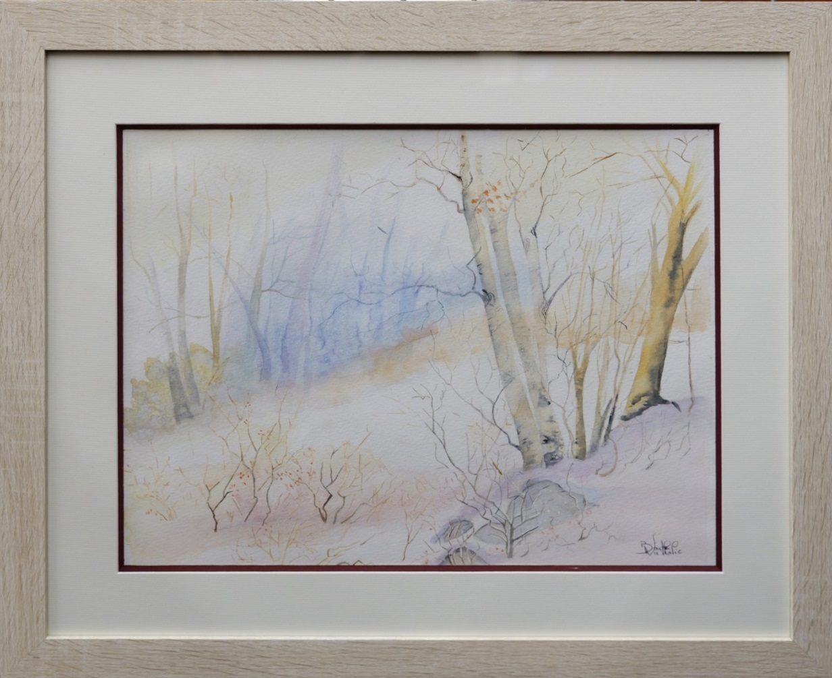
5e salon artistique du Centre-Val de Loire
Aquarelle
3ème prix
Nathalie BOUR
ASEA - Bourges
« A l’orée du bois »
Notes:
Enfant et le felin dans

Slide 33
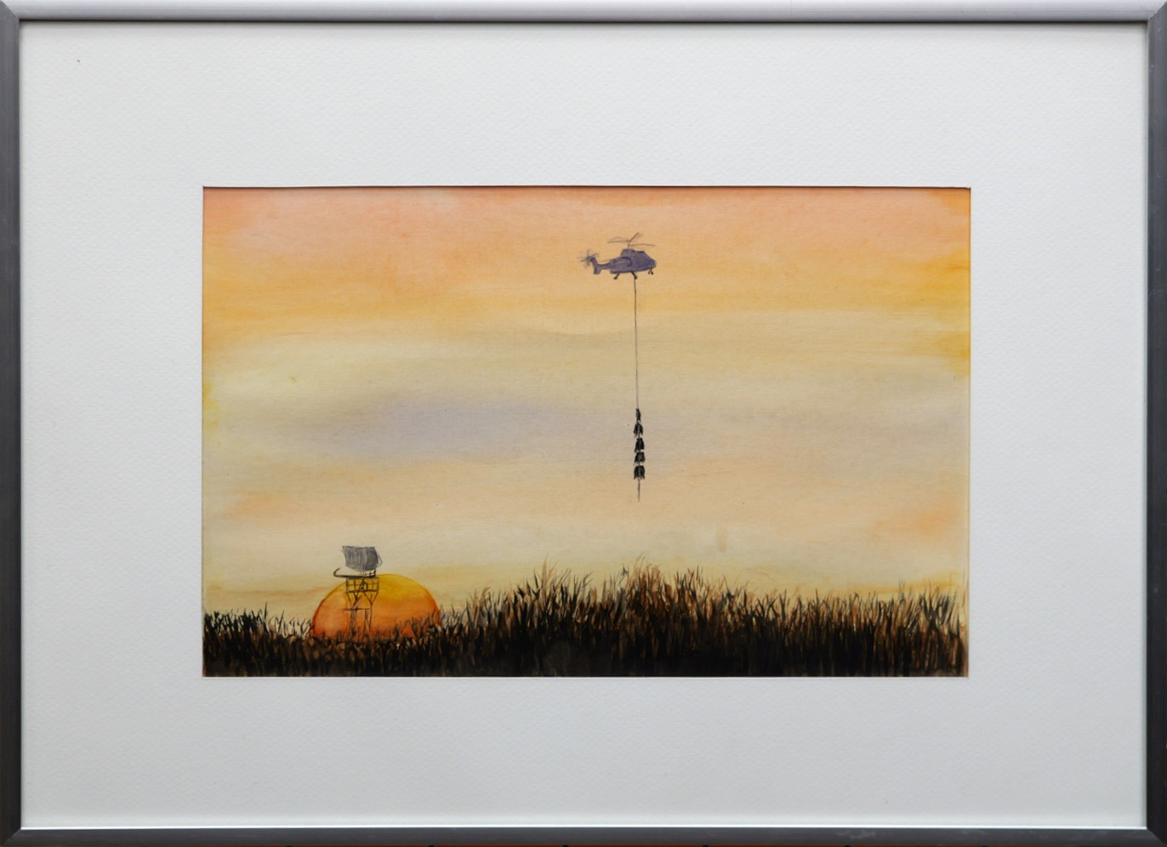
5e salon artistique du Centre-Val de Loire
Aquarelle
3ème prix
Annie CLOSSON
CSA BA 123 - Orléans
« Soleil couchant les salue »
Notes:
Enfant et le felin dans

Slide 34
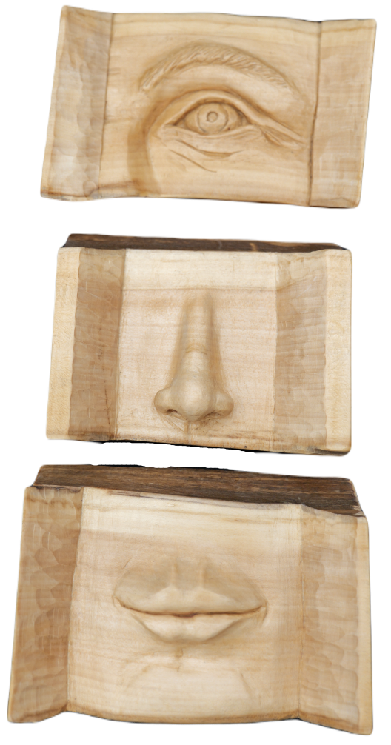
5e salon artistique du Centre-Val de Loire
Prix de la Banque Française Mutualiste
Sculpture sur bois
Annie Martine GUIET
CSA BA 705 - Tours
« Trio »
Notes:
Enfant et le felin dans

Slide 35
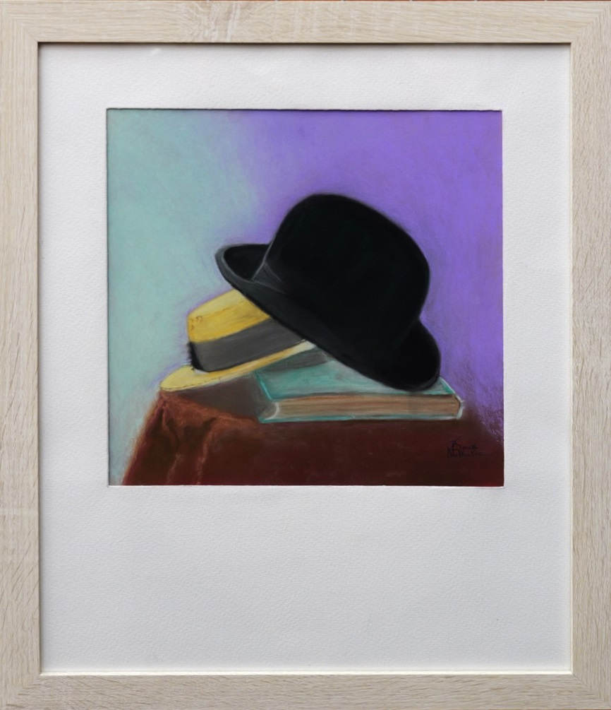
5e salon artistique du Centre-Val de Loire
Prix du Jury
Pastel
Nathalie BOUR
ASEA - Bourges
« Chapeau bas »
Notes:
Enfant et le felin dans

Slide 36
5e salon artistique du Centre-Val de Loire
Prix d’inspiration Militaire
Aquarelle
Annie CLOSSON
CSA BA 123 - Orléans
« Soleil couchant les salue »
Notes:
Enfant et le felin dans

Slide 37
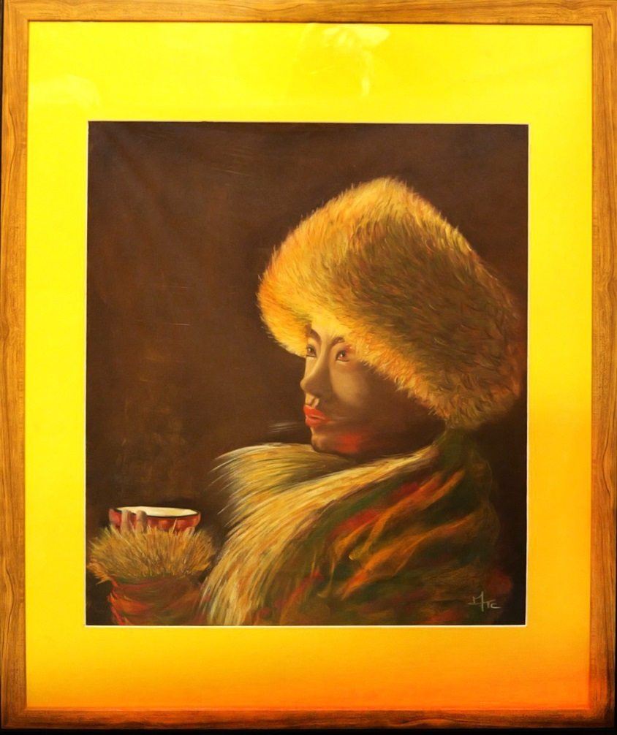
5e salon artistique du Centre-Val de Loire
Prix de la ligue Centre-Val de Loire
Pastel
Térésa COQUERY
ASCETA - Bourges
« Un peu de chaleur en Mongolie »
Notes:
Enfant et le felin dans

Slide 38
9ème salon des photographes amateurs de la Défense du Centre-Ouest
5e salon artistique
du Centre-Val de Loire
Le 19 septembre 2013

Slide 39
9ème salon des photographes amateurs de la Défense du Centre-Ouest
Palmarès
Métiers d’art
Le 19 septembre 2013

Slide 40
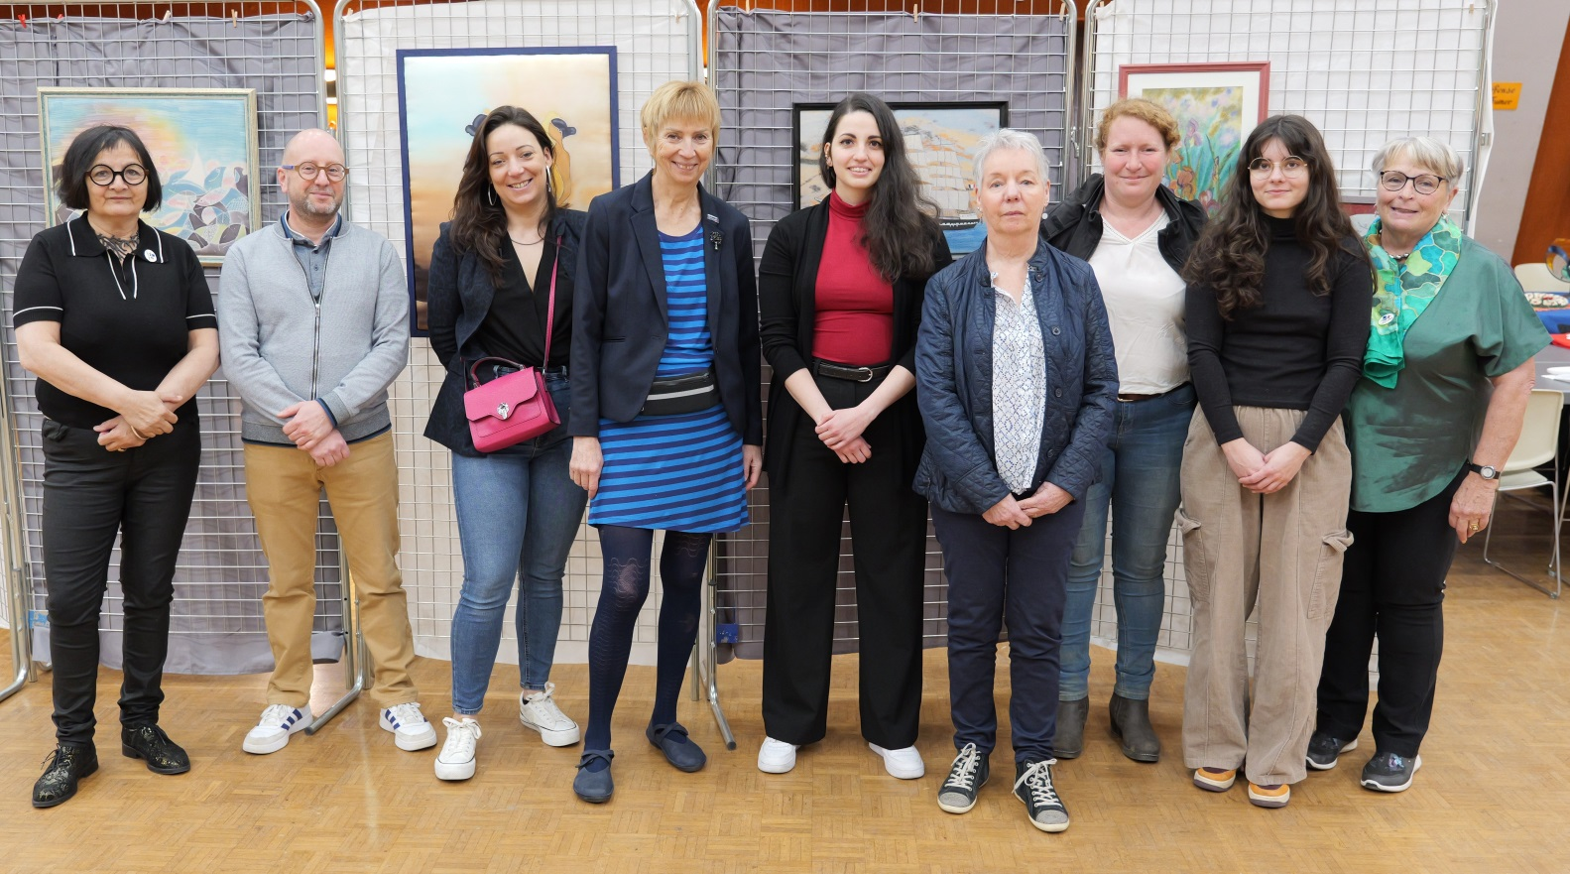
9ème salon des photographes amateurs de la Défense du Centre-Ouest
Les membres du jury :
Fabienne GRELAUD (CTCN)
Alban CORBEL
Laëtitia DUBUC
Monique WISNIEWSKI (présidente)
Florine LACOSTE
Michèle VANDENBERGHE (invitée d’honneur)
Hélène PICARD
Raísa SALVADOR (invitée d’honneur)
Dominique CARRERAS
Thomas BEAUMONT
Le 19 septembre 2013

Slide 41
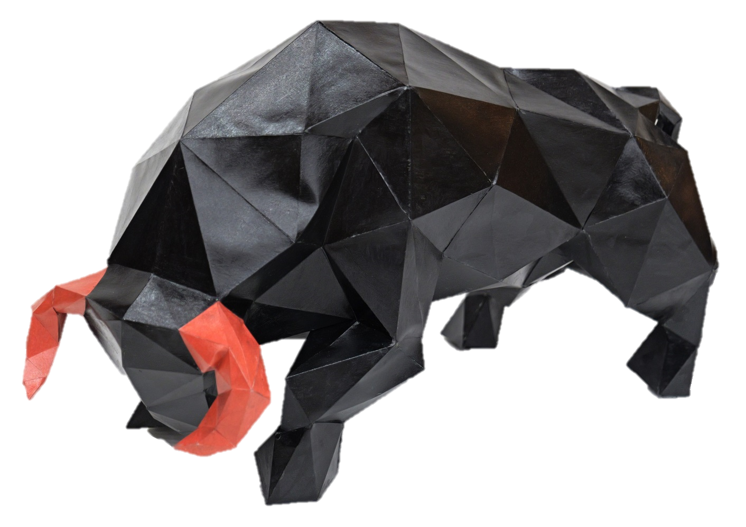
5e salon artistique du Centre-Val de Loire
Œuvre sélectionnée pour le salon national
Kirigami
Chantal BECHARD
CSA BA 123 - Orléans
« El toro »
Notes:
Enfant et le felin dans

Slide 42
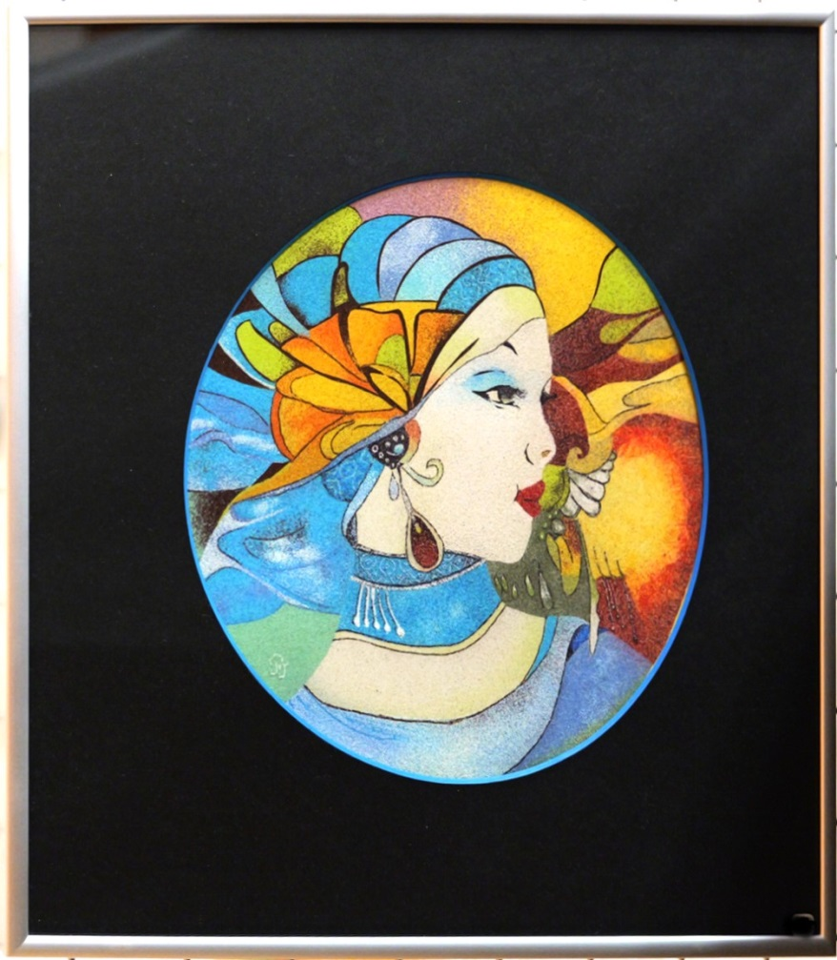
5e salon artistique du Centre-Val de Loire
Œuvre sélectionnée pour le salon national
Tableau de sable
Patricia JOURDAIN
CSA BA 123 - Orléans
« 1920 »
Notes:
Enfant et le felin dans

Slide 43
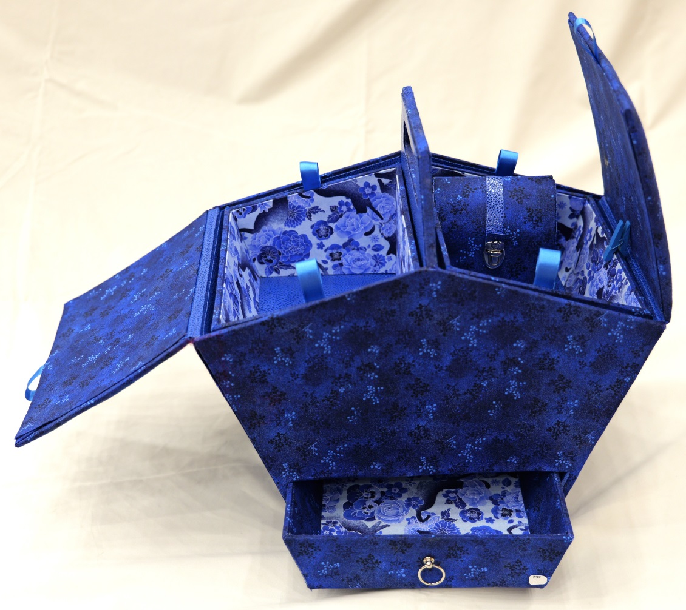
5e salon artistique du Centre-Val de Loire
Œuvre sélectionnée pour le salon national
Cartonnage
Geneviève RENAULT
CSA BA 123 - Orléans
« Boîte à couture »
Notes:
Enfant et le felin dans

Slide 44
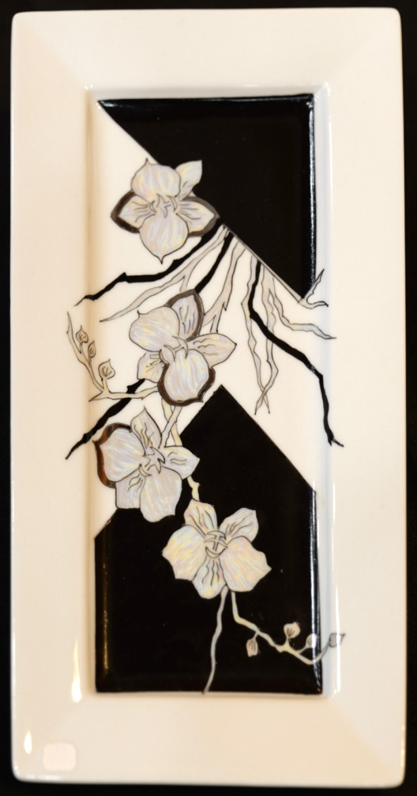
5e salon artistique du Centre-Val de Loire
Œuvre sélectionnée pour le salon national
Peinture sur porcelaine
Catherine VETAUX
CSA BA 123 - Orléans
« Orchidée en noir et blanc »
Notes:
Enfant et le felin dans

Slide 45
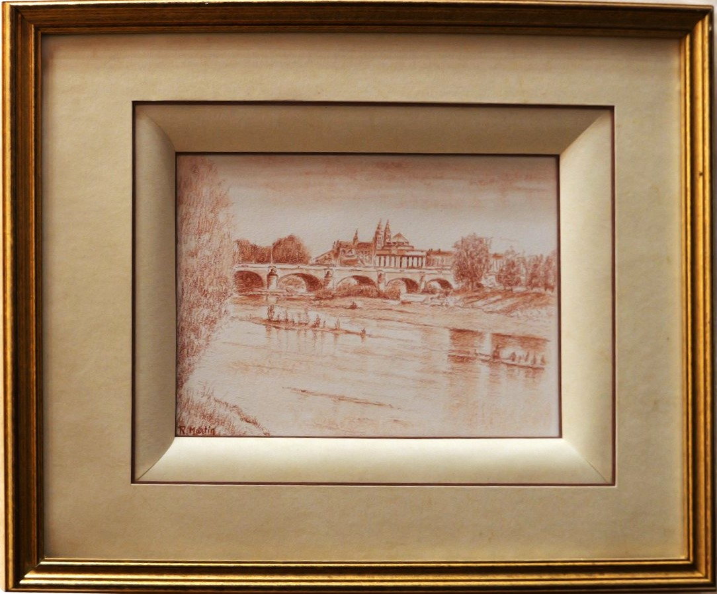
5e salon artistique du Centre-Val de Loire
Œuvre sélectionnée pour le salon national
Encadrement
Nicole GALIPOT
CSA BA 705 - Tours
« Le pont Wilson »
Notes:
Enfant et le felin dans

Slide 46
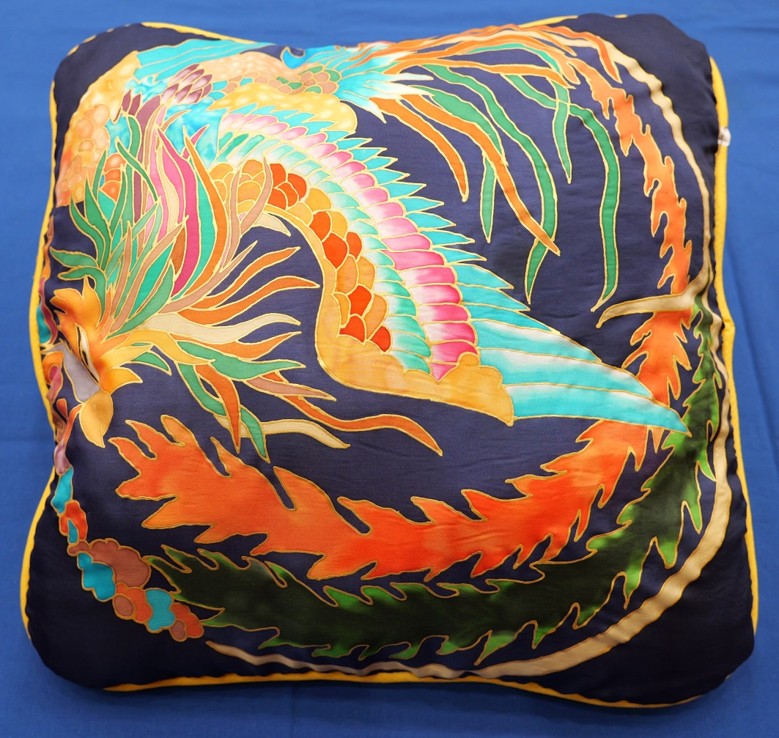
5e salon artistique du Centre-Val de Loire
Œuvre sélectionnée pour le salon national
Peinture sur soie
Sylvette AMPRINO
CSLG Le Blanc
« Phénix chinois »
Notes:
Enfant et le felin dans

Slide 47
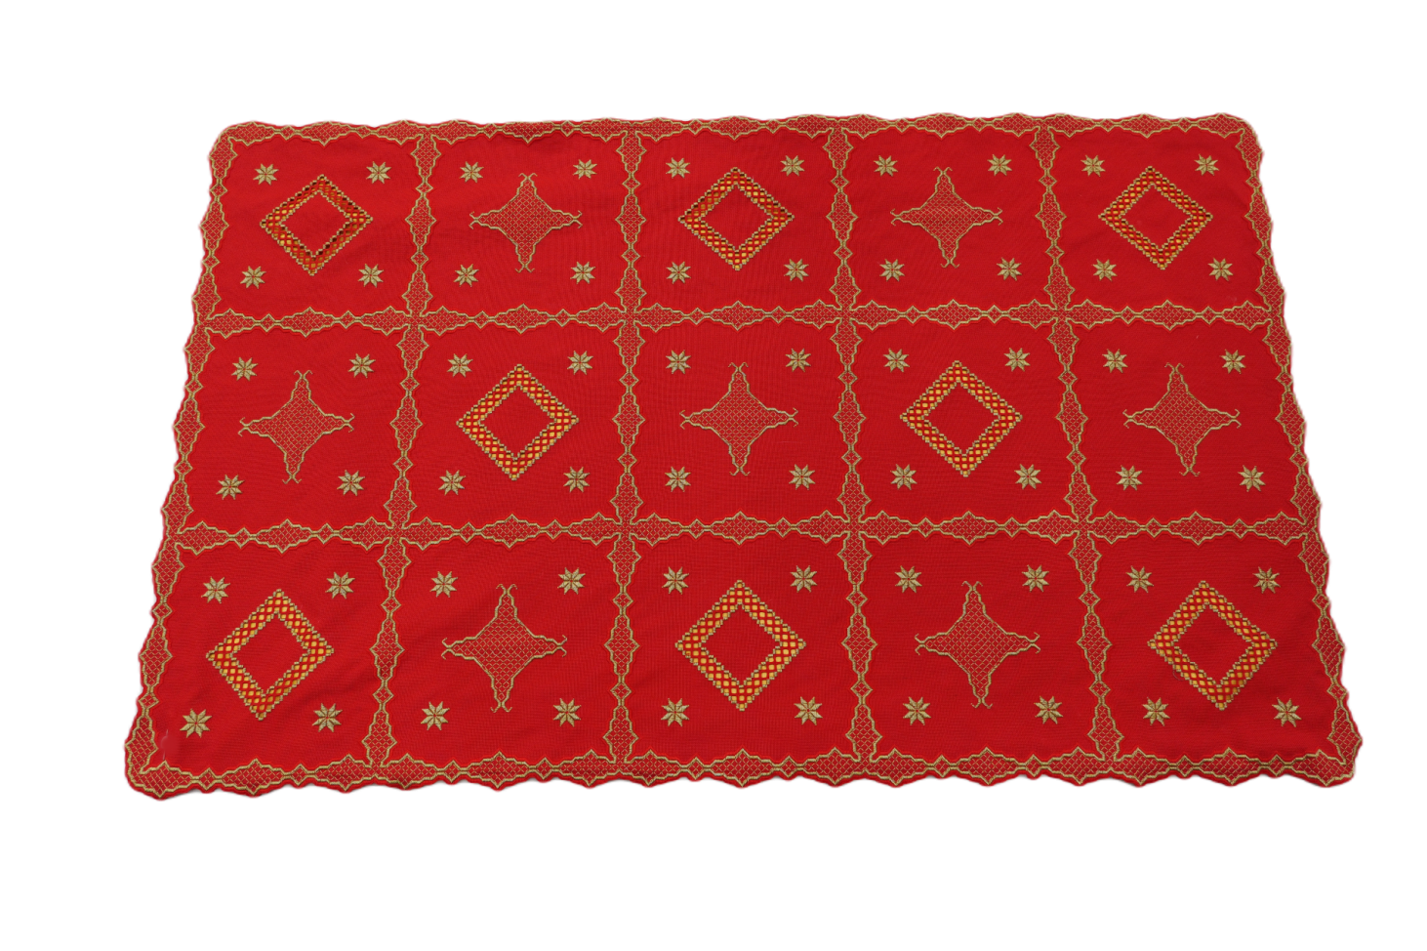
5e salon artistique du Centre-Val de Loire
Œuvre sélectionnée pour le salon national
Hardanger
Nadine CLARET
CSA 602 - Romorantin
« Nappe de Noël »
Notes:
Enfant et le felin dans

Slide 48
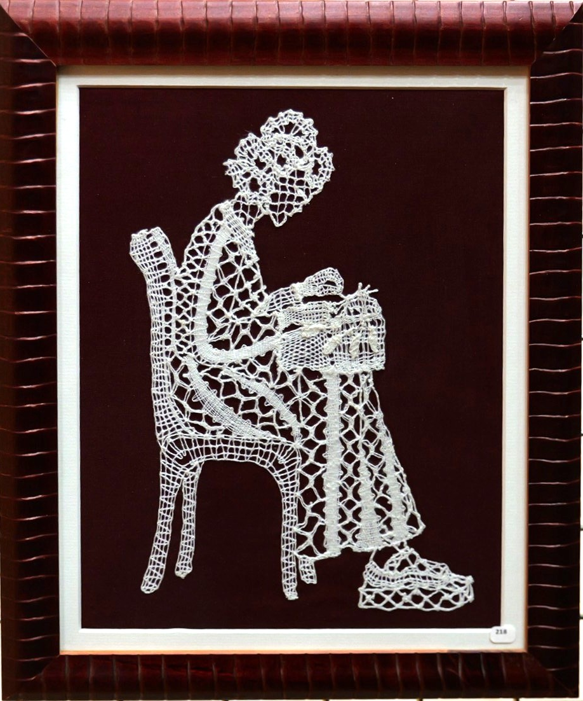
5e salon artistique du Centre-Val de Loire
Œuvre sélectionnée pour le salon national
Dentelle
Elisabeth BEIGNEUX
CSA 602 - Romorantin
« Dentelière »
Notes:
Enfant et le felin dans

Slide 49
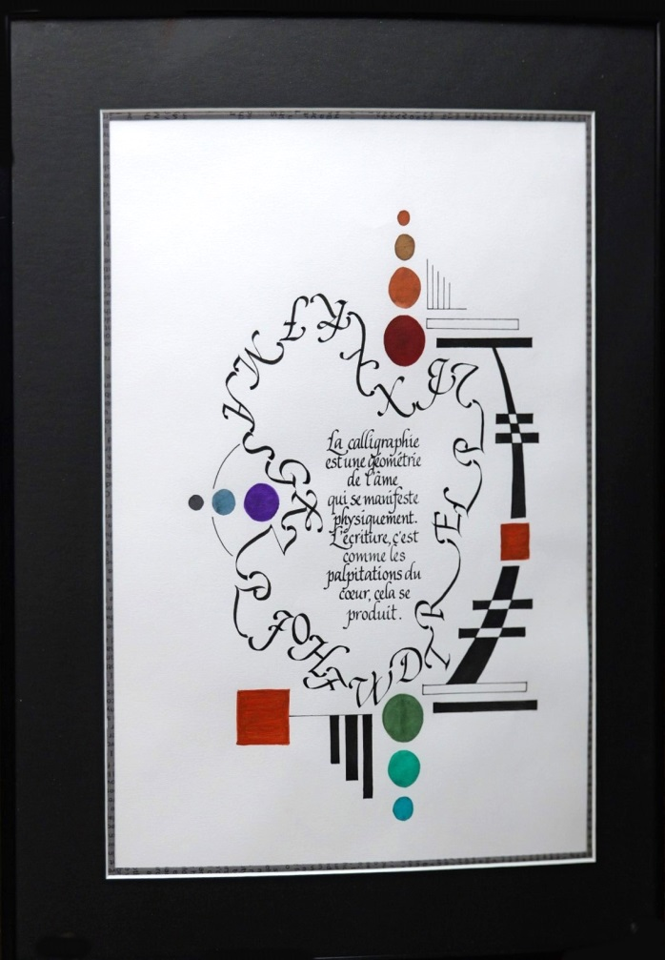
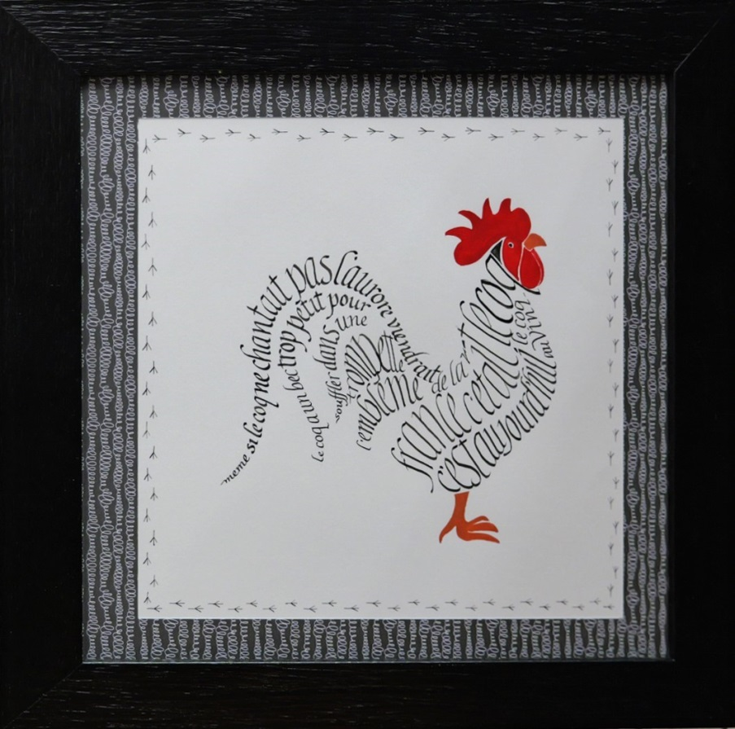
5e salon artistique du Centre-Val de Loire
Œuvres sélectionnées pour le salon national
Calligraphie
Yvette LELIEVRE
ASEA - Bourges
« Géométrie de l’âme »
« Coq’un »
Notes:
Enfant et le felin dans

Slide 50
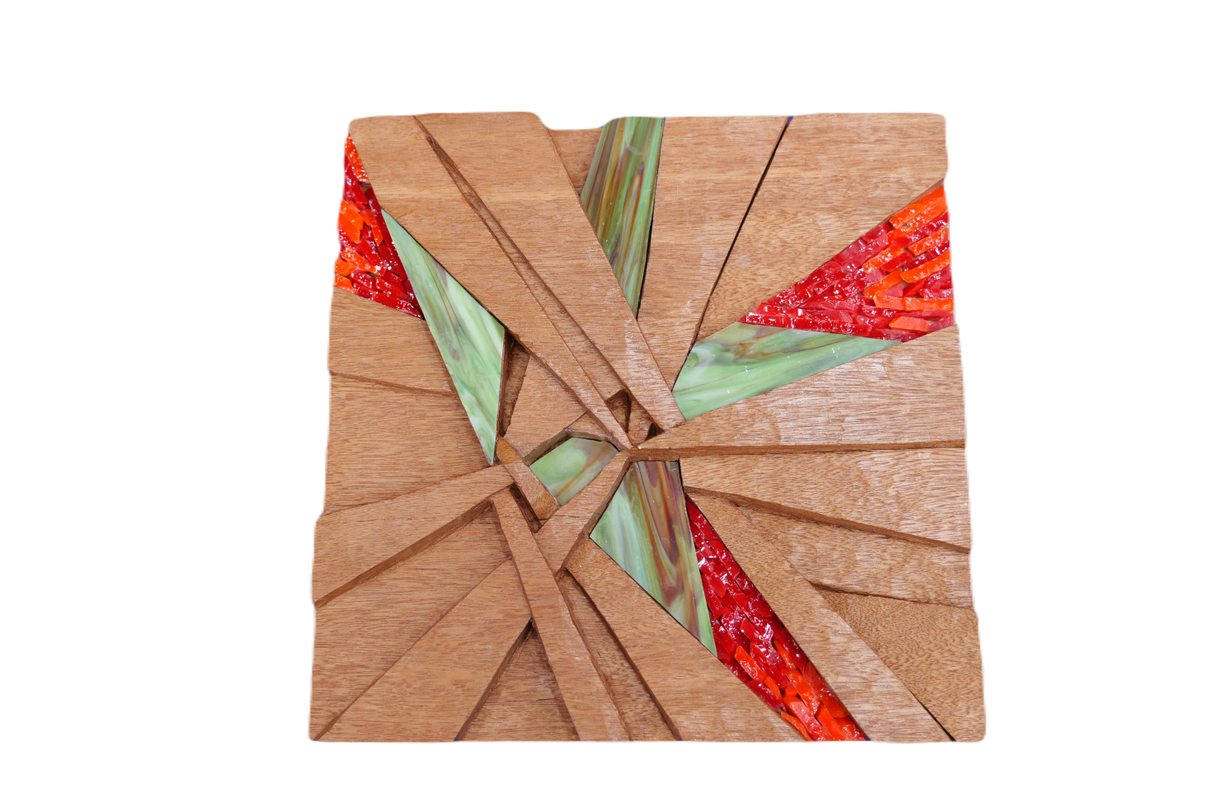
5e salon artistique du Centre-Val de Loire
Œuvre sélectionnée pour le salon national
Mosaïque
Annie Martine GUIET
CSA BA 705 - Tours
« Rencontre »
Notes:
Enfant et le felin dans

Slide 51
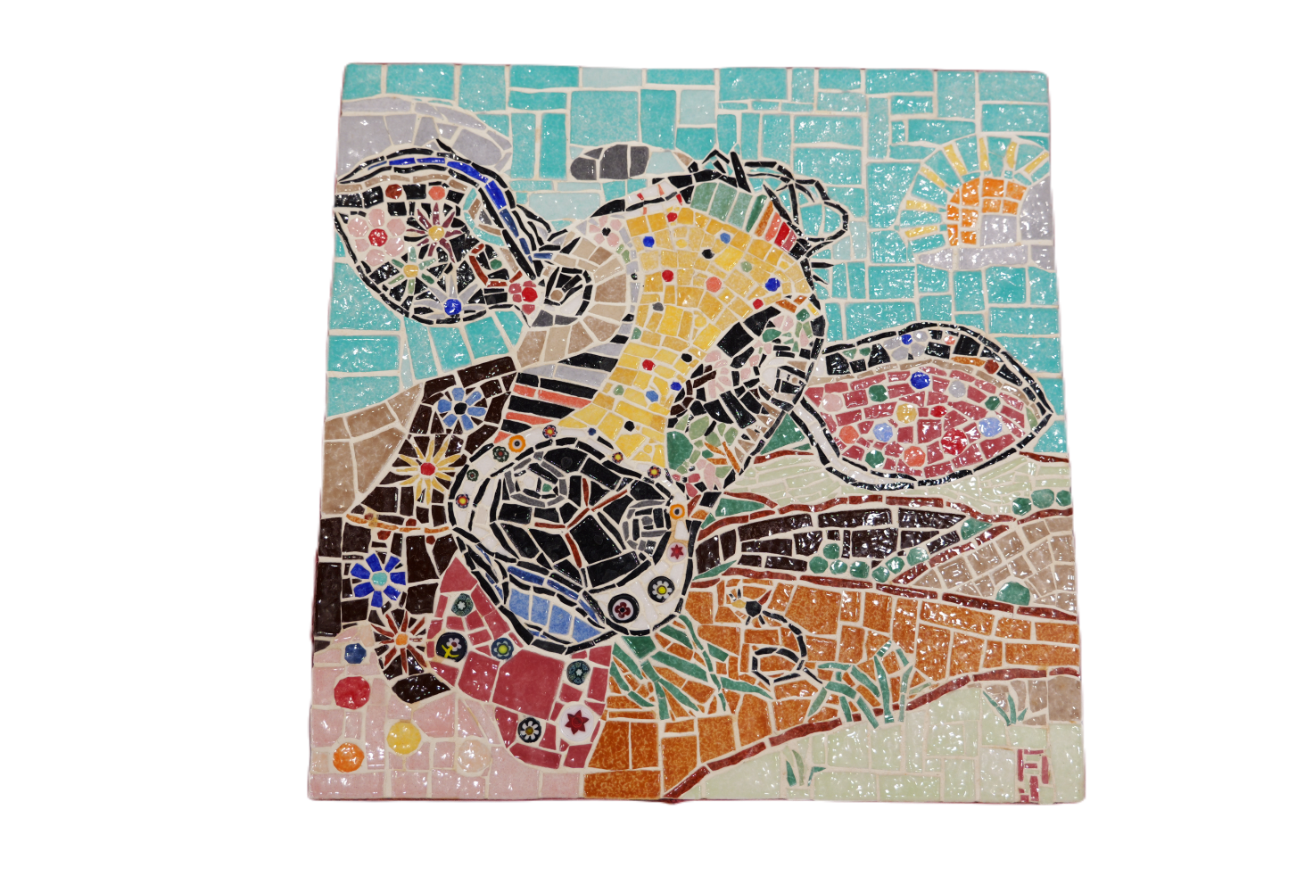
5e salon artistique du Centre-Val de Loire
Œuvre sélectionnée pour le salon national
Mosaïque
Jean-Luc FRANCOIS
CSLG Le Blanc
« Vache fleurie »
Notes:
Enfant et le felin dans

Slide 52
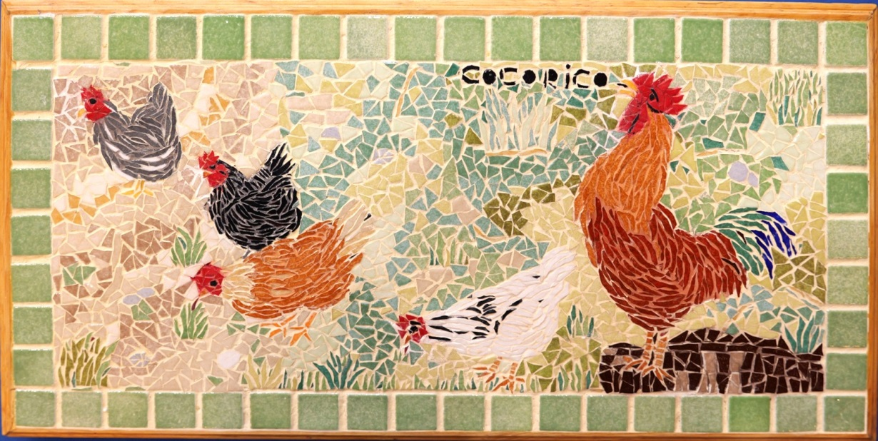
5e salon artistique du Centre-Val de Loire
Œuvre sélectionnée pour le salon national
Mosaïque
Christiane BRUNET
CSLG Le Blanc
« Le chant du coq »
Notes:
Enfant et le felin dans

Slide 53
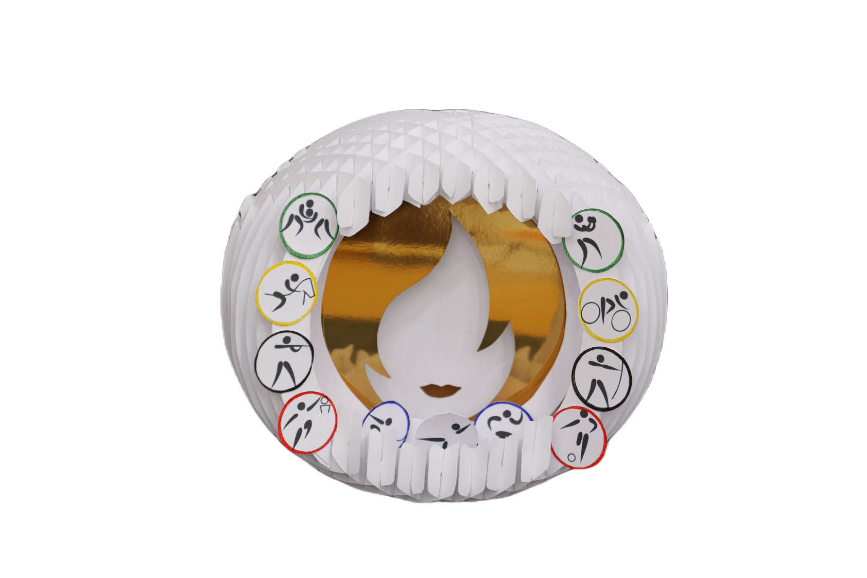
5e salon artistique du Centre-Val de Loire
Sélection thème « sports olympiques »
Kirigami
Annie CLOSSON
CSA BA 123 - Orléans
« Boule de flamme »

Slide 54
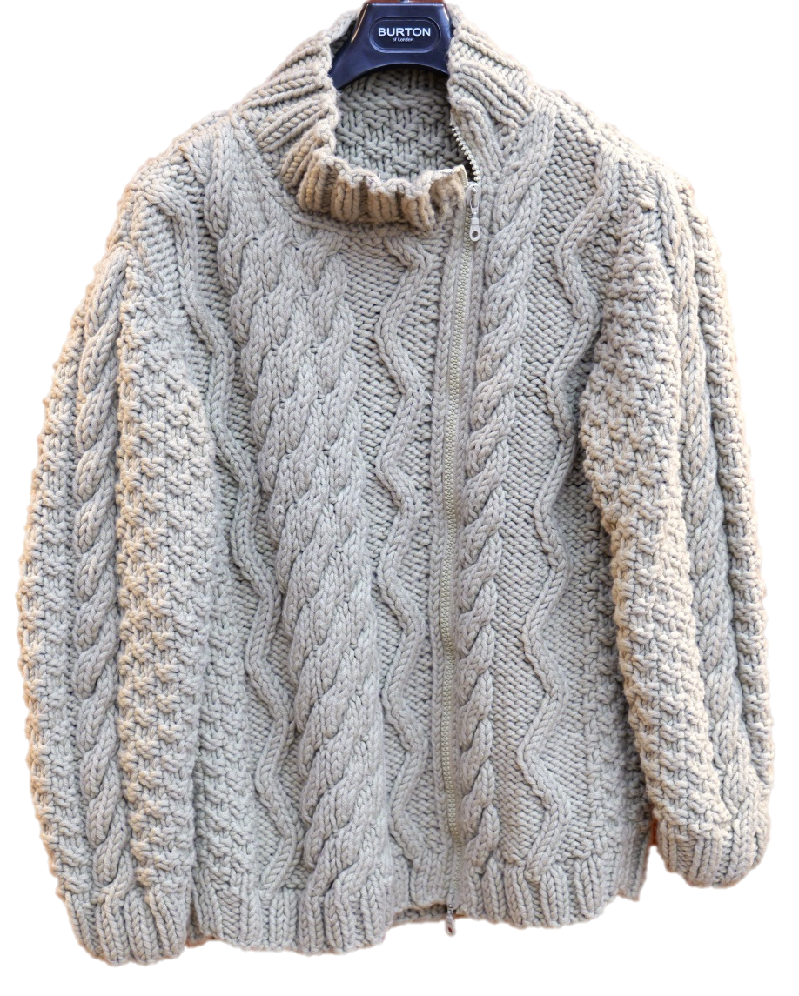
5e salon artistique du Centre-Val de Loire
Loisirs créatifs
Tricot d’art
Mention
Marie-Claude NOUET
CSA BA 123 - Orléans
« Veste en laine »

Slide 55
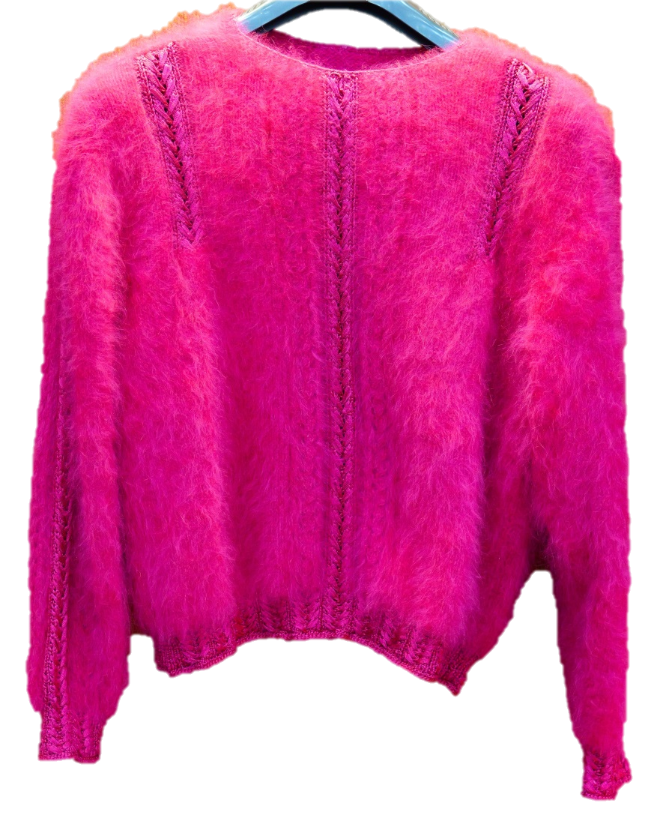
5e salon artistique du Centre-Val de Loire
Loisirs créatifs
Tricot d’art
3ème prix
Geneviève RENAULT
CSA BA 123 - Orléans
« Pull angora et lacet soie »

Slide 56
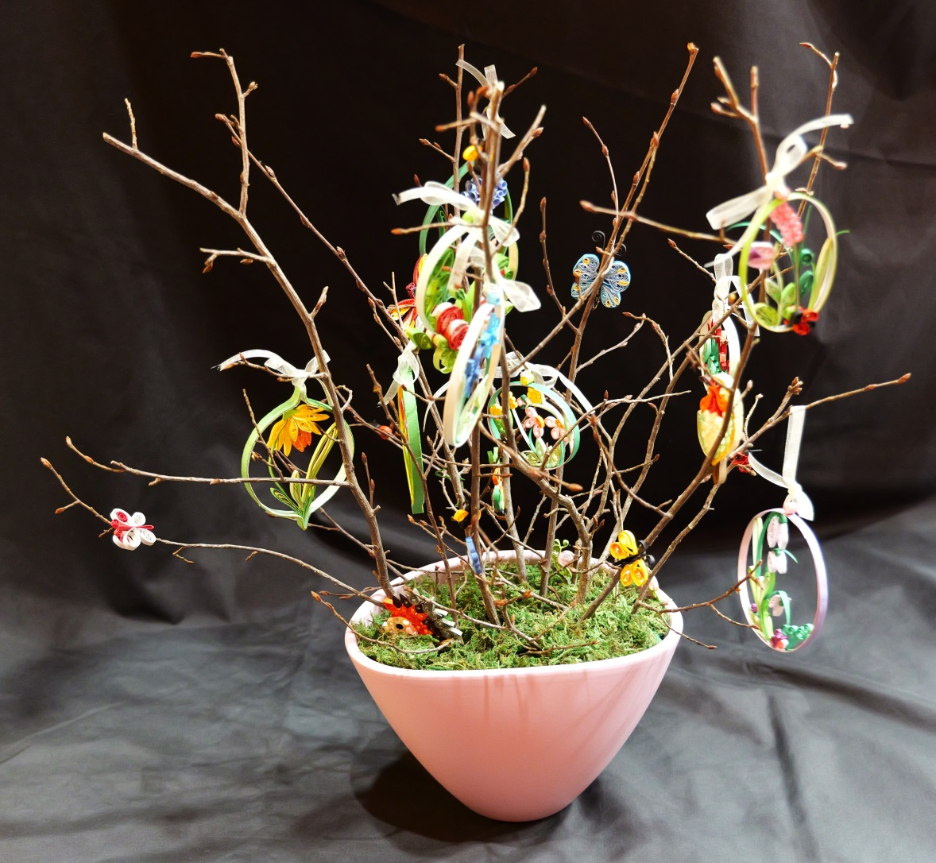
5e salon artistique du Centre-Val de Loire
Loisirs créatifs
Quilling
3ème prix
Patricia JOURDAIN
CSA BA 123 - Orléans
« Le printemps »

Slide 57
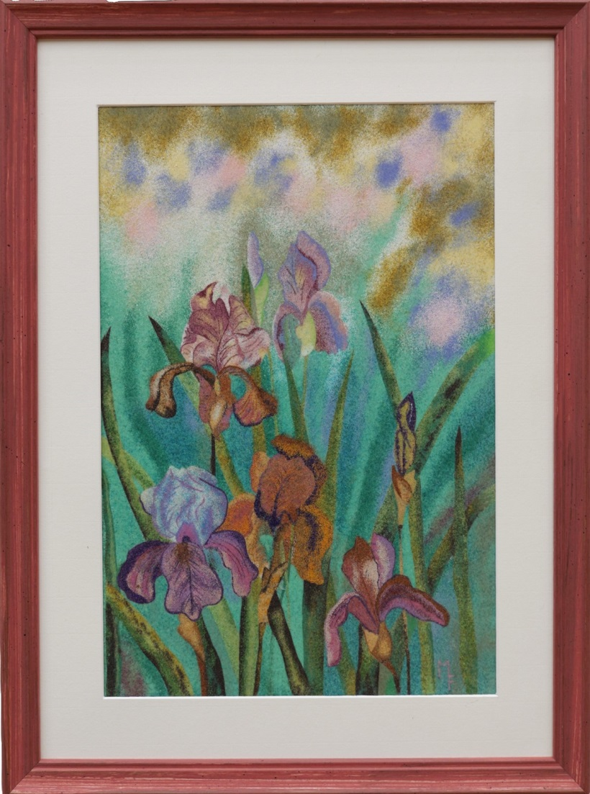
5e salon artistique du Centre-Val de Loire
Loisirs créatifs
Tableau de sable
2ème prix
Martine FRADET
CSA BA 123 - Orléans
« Les iris »

Slide 58
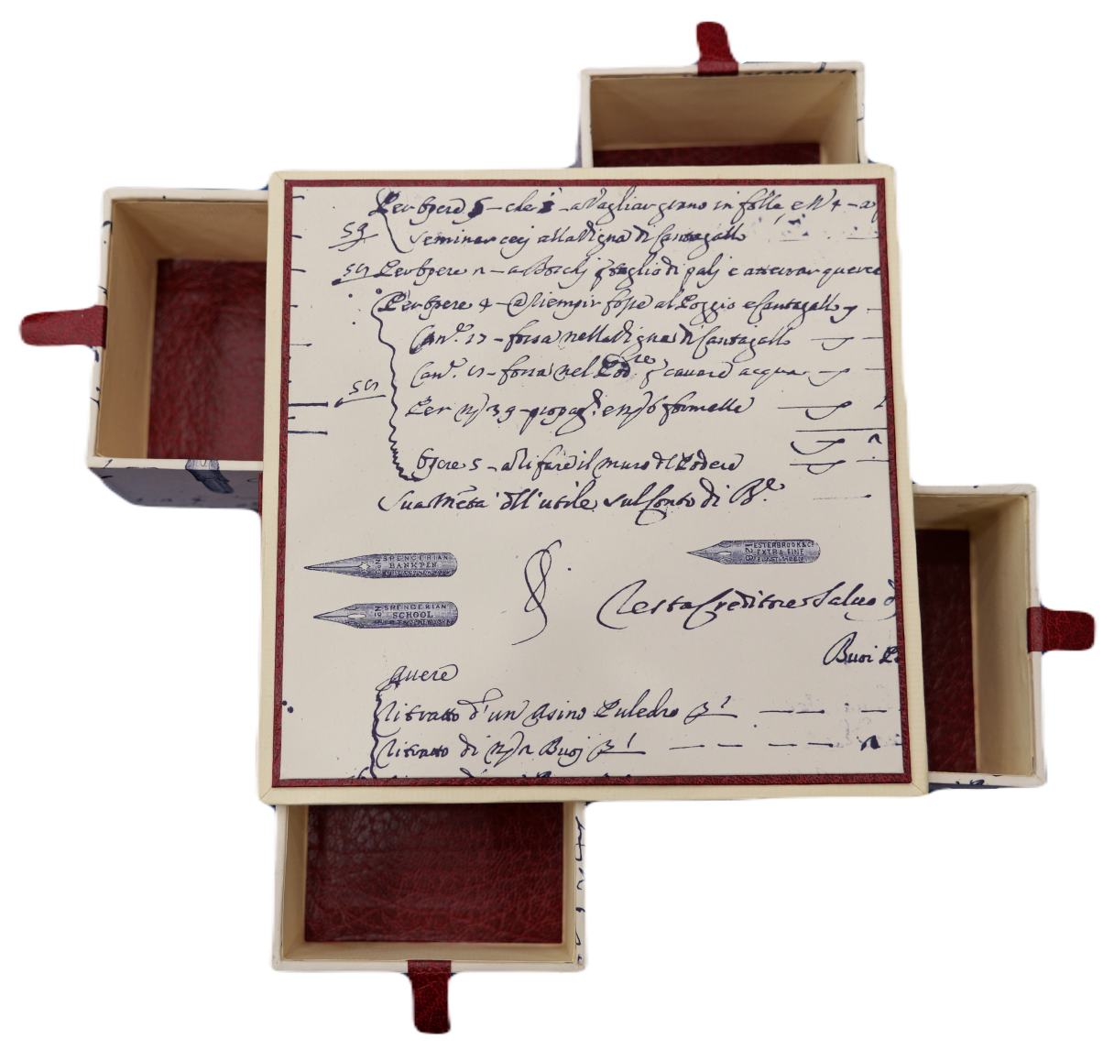
5e salon artistique du Centre-Val de Loire
Loisirs créatifs
Cartonnage
Mention
Maryline SOUPAULT
CSA BA 705 - Tours
« Boîte à tiroirs »

Slide 59
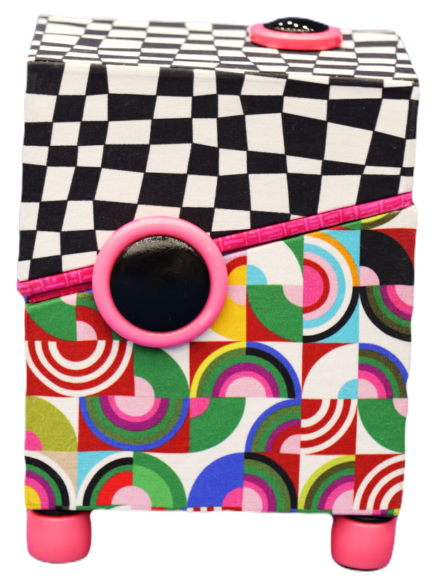

5e salon artistique du Centre-Val de Loire
Loisirs créatifs
Cartonnage
1er prix
Paule HERBAUT
CSA BA 705 - Tours
« En hommage à Niki de Saint Phalle »
« Boîte de conversation »

Slide 60

5e salon artistique du Centre-Val de Loire
Peinture sur porcelaine
3ème prix
Marie-Claude TANDART
CSA BA 705 - Tours
« Envol de libellule »

Slide 61

5e salon artistique du Centre-Val de Loire
Peinture sur porcelaine
2ème prix
Françoise FOULON
CSA BA 123 - Orléans
« Les lotus »

Slide 62

5e salon artistique du Centre-Val de Loire
Métiers de l’encadrement
3ème prix
Yvette LELIEVRE
ASEA - Bourges
« Carte Elisabeth.loesch-2 »

Slide 63

5e salon artistique du Centre-Val de Loire
Métiers de l’encadrement
3ème prix
Maryse BEAUVAIS
ASEA - Bourges
« Le chat musicien »

Slide 64

5e salon artistique du Centre-Val de Loire
Métiers du verre
Vitrail
3ème prix
Evelyne ORY
CSA BA 705 - Tours
« La mare »

Slide 65

5e salon artistique du Centre-Val de Loire
Métiers du verre
Vitrail
3ème prix
Maryvonne PERRAULT
CSA BA 705 - Tours
« Lampe boule »

Slide 66

5e salon artistique du Centre-Val de Loire
Métiers du verre
Vitrail
2ème prix
Dominique BRIANT
CSA BA 705 - Tours
« Feuille de ginkgo »

Slide 67


5e salon artistique du Centre-Val de Loire
Métiers du tissu
Fauteuil tapissier
Mention
Serge GALIPOT
CSA BA 705 - Tours
« Chaise Louis XVI »
« Chaise Napoléon III »

Slide 68

5e salon artistique du Centre-Val de Loire
Métiers du tissu
Fauteuil tapissier
2ème prix
Marc VILLAUME
CSA BA 705 - Tours
« Fauteuil Directoire »

Slide 69

5e salon artistique du Centre-Val de Loire
Métiers du tissu
Peinture sur soie
3ème prix
Monique PERREARD
CSLG Le Blanc
« A la fontaine »

Slide 70

5e salon artistique du Centre-Val de Loire
Métiers du tissu
Couture
Mention
Elisabeth GUYOT DE LA TAILLE
CSA BA 705 - Tours
« Veste doudoune »

Slide 71

5e salon artistique du Centre-Val de Loire
Métiers du tissu
Couture
Mention
Nadine LEMAIRE
CSA BA 123 - Orléans
« A l’aventure »

Slide 72

5e salon artistique du Centre-Val de Loire
Métiers du tissu
Couture
3ème prix
Elise BOUVARD
CSA BA 705 - Tours
« Sac George »

Slide 73

5e salon artistique du Centre-Val de Loire
Métiers du tissu
Couture
2ème prix
Elise BOUVARD
CSA BA 705 - Tours
« Blouson Pilar »

Slide 74

5e salon artistique du Centre-Val de Loire
Métiers du tissu
Couture
2ème prix
Isabelle CHASSAING
CSA BA 123 - Orléans
« Sac voyage »

Slide 75

5e salon artistique du Centre-Val de Loire
Métiers du tissu
Points comptés
3ème prix
Dominique PARIS
CSAD - Nouâtre
« Si Paris m’était conté »

Slide 76

5e salon artistique du Centre-Val de Loire
Métiers du tissu
Points comptés
3ème prix
Monique LASSAUCE
CSA BA 123 - Orléans
« Promenade dans le parc »

Slide 77

5e salon artistique du Centre-Val de Loire
Métiers du tissu
Hardanger
3ème prix
Dominique PA RIS
CSAD - Nouâtre
« Galère »

Slide 78

5e salon artistique du Centre-Val de Loire
Art du parchemin
3ème prix
Michelle FIGWER
CSA BA 705 - Tours
« Dentelle pergamano »

Slide 79

5e salon artistique du Centre-Val de Loire
Métiers de la reliure
3ème prix
Brigitte MILLET
CSA 602 - Romorantin
« Les fleurs du mal »

Slide 80

5e salon artistique du Centre-Val de Loire
Métiers de la reliure
1er prix
Monique AZARIAN
CSA 602 - Romorantin
« La Dordogne »

Slide 81

5e salon artistique du Centre-Val de Loire
Métiers du cuir
Maroquinerie
Mention
Françoise BILLARD
CSLG Le Blanc
« Sac bandoulière rouge et noir »

Slide 82
5e salon artistique du Centre-Val de Loire
Prix de la Banque Française Mutualiste
Kirigami
Chantal BECHARD
CSA BA 123 - Orléans
« El toro »

Slide 83

5e salon artistique du Centre-Val de Loire
Prix de la ligue Centre-Val de Loire
Scrapbooking
Michelle FIGWER
CSA BA 705 - Tours
« Photos tellement spéciales »

Slide 84



Merci de votre attention

